Slide 1
基于S3C2410的硬件结构与接口编程
基于S3C2410的硬件结构与接口编程

Slide 2
S3C2410X集成的主要片上功能
S3C2410X集成的主要片上功能包括以下内容：
● 1.8V ARM920T内核，1.8V/2.5V/3.3V存储系统，带有3.3V16KB指令和16KB数据缓存及MMU单元的外部O接口的微处理器；
● 外部存储器控制（SDRAM控制和芯片选择逻辑）；
● LCD控制器（支持4K颜色的STN或256K色TFT的LCD），带有1个通道的LCD专用DMA控制器；
● 4通道DMA，具有外部请求引脚；
● 3通道UART（支持IrDA1.0，16字节发送FIFO及16字节接收FIFO）和2通道SPI接口；
● 1个通道多主IIC总线控制器和1通道IIS总线控制器；
● 1.0版本SD主机接口及2.11版本兼容的MMC卡协议；
● 2个主机接口的USB口和1个设备USB口（1.1版本）；
基于S3C2410的硬件结构与接口编程

Slide 3
S3C2410X集成的主要片上功能
● 4通道PWM定时器和1通道内部计时器；
● 看门狗定时器；
● 117位通用目的I/O口和24通道外部中断源；
● 电源控制：正常、慢速、空闲及电源关闭模式；
● 带触摸屏接口的8通道10位ADC；
● 带日历功能的实时时钟控制器；
● 具有PLL的片上时钟发生器。
S3C2410X的结构框图如图4-1所示。
基于S3C2410的硬件结构与接口编程

Slide 4
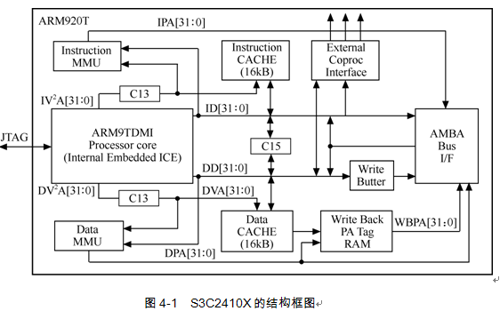
S3C2410X集成的主要片上功能
基于S3C2410的硬件结构与接口编程

Slide 5
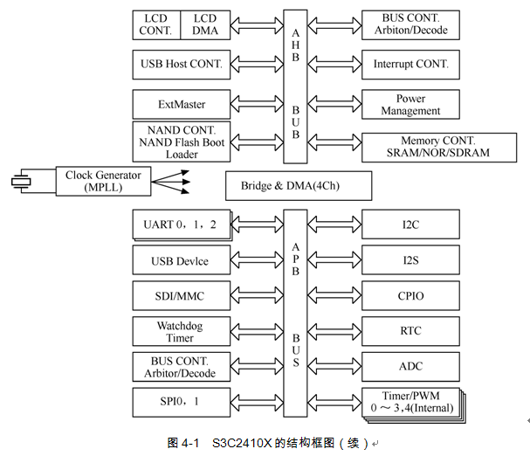
S3C2410X集成的主要片上功能
基于S3C2410的硬件结构与接口编程

Slide 6
S3C2410X的特点
1．体系结构
● 集成了手持设备和通用嵌入式系统的解决方案；
● 32/16位结构体系和ARM920T CPU核的强大指令体系；
● 增强的ARM MMU体系结构支持WinCE、EPOC 32和Linux操作系统；
● 指令缓存、数据缓存、写缓冲器和RAM物理地址标签减少了主存储器带宽和潜在性能的影响；
● ARM920T CPU核支持ARM调试体系结构；
● 内置的高级微控制总线体系结构（AMBA）（AMBA2．0，AHB/APB）；
基于S3C2410的硬件结构与接口编程

Slide 7
S3C2410X的特点
2．系统管理器
● 支持小/大端模式；
● 寻址空间：每个bank 128MB（总共1GB）；
● 支持每个bank可编程的8/16/32位数据总线宽度；
● bank0到bank6具有固定的bank起始地址；
● bank7具有可编程的bank起始地址和bank大小；
● 共有8个存储器bank：6个存储器bank用于ROM、SRAM，其他2个存储器bank用于ROM、SRAM、同步DRAM；
● 所有的存储器bank具有可编程的操作周期；
● 支持外部等待信号延长总线周期；
● 支持掉电时的SDRAM自刷新模式；
● 支持多种类型的引导ROM（NOR/NAND Flash，EEPROM及其他）。
基于S3C2410的硬件结构与接口编程

Slide 8
S3C2410X的特点
3．NAND Flash 引导装载器
● 支持从NAND Flash存储器引导；
● 4KB内置缓冲存储器用于引导；
● 支持引导后从NAND Flash存储器向内存加载。
4．缓冲存储器
● 带有指令缓存（16KB）和数据缓存（16KB）的联合缓存；
● 每行8字长度，其中每行带有1个有效位和2个无效位；
● 伪随机的或循环移位算法；
● 采用写直达或写回缓存操作来更新主存储器；
● 写缓冲器能够保存16字的数据值和4个地址值。
基于S3C2410的硬件结构与接口编程

Slide 9
S3C2410X的特点
5．时钟和电源管理
● 在片MPLL和UPLL：UPLL时钟发生器用于主/从USB操作，MPLL时钟发生器用于产生MCU的时钟。在1.8V时，时钟最高频率为203MHz；
● 每一个功能块可以用软件选择时钟；
● 电源模式：正常、慢速、空闲和掉电，
正常模式：正常操作模式，
慢速模式：不加PLL的低频率时钟模式，
空闲模式：仅停止CPU的时钟，
掉电模式：所有外围设备全部掉电仅内核电源供电；
● 可以从掉电模式借助于EINT[15：0]或RTC报警中断唤醒过来。
基于S3C2410的硬件结构与接口编程

Slide 10
S3C2410X的特点
6．中断控制
● 55个中断源（1个看门狗定时器，5个定时器，9个通用异步串行口，24个外部中断，4个DMA，2个RTC，2个USB，1个LCD和1个电池故障）；
● 外部中断源具有电平/边沿触发模式；
● 可编程极性的边沿触发或电平触发；
● 在非常紧急中断的情况下支持快中断请求（FIQ）。
7．带脉冲宽度调制器（PWM）的定时器
● 4通道16位带PWM的定时器/1通道16位基于DMA或基于中断操作的内部定时器；
● 可编程的占空比、频率和极性；
● 失效区发生器；
● 支持外部时钟源。
基于S3C2410的硬件结构与接口编程

Slide 11
S3C2410X的特点
8．RTC（实时时钟）
● 全部时钟特点：毫秒，秒，分，时，天，星期，月，年；
● 32.768kHz工作频率；
● 具有报警中断；
● 具有定时中断。
9．通用输入/输出口
● 24个外部中断口；
● 多路输入输出口。
基于S3C2410的硬件结构与接口编程

Slide 12
S3C2410X的特点
10．通用串行异步通信口（UART）
● 3通道基于DMA或基于中断操作的UART；
● 支持5位、6位、7位或8位串行数据发送/接收（Tx/Rx）；
● 可编程的波特率；
● 支持IrDA 1.0；
● 具有回环测试功能；
● 每个通道有内置的16字节发送FIFO和16字节接收FIFO。
11．DMA 控制器
● 4通道DMA控制器；
● 支持存储器到存储器、IO到存储器、存储器到IO和IO到IO传输；
● 突发传输模式增强了传输速率。
基于S3C2410的硬件结构与接口编程

Slide 13
S3C2410X的特点
12．带触摸屏接口的 A/D转换器
● 8通道多路ADC；
● 最大500KSPS转换速率10位分辨率。
13．LCD控制器STN LCD显示特性
● 支持3种类型的STN LCD显示屏：4位双扫描，4位单扫描，8位单扫描显示 类型；
● 支持单色模式、4级灰度、16级灰度、256色和4096色STN LCD；
● 支持多种不同尺寸的液晶屏，LCD实际尺寸的典型值是640×480，320×240，160×160；
● 最大虚拟屏幕大小是4MB，最大虚屏像素为4MB；
● 在256色模式下支持的最大虚拟屏是4096×1024，2048×2048，1024×4096。
基于S3C2410的硬件结构与接口编程

Slide 14
S3C2410X的特点
14．TFT彩色显示特性
● 支持彩色TFT模式1、2、4或8位/像素（bpp）带调色板彩色显示；
● 支持彩色TFT模式16bpp不带调色板真彩色显示；
● 支持24bpp下最大16MB彩色TFT模式；
● 支持多种不同尺寸的液晶屏，典型实屏尺寸为640×480，320×240，160×160；
● 最大虚拟屏大小4MB；
● 64K色彩模式下最大的虚拟屏尺寸为2048×1024。
15．看门狗定时器
● 16位看门狗定时器；
● 超时时发出中断请求或系统复位。
基于S3C2410的硬件结构与接口编程

Slide 15
S3C2410X的特点
16．I²C总线接口
● 1通道多主设备I²C总线；
● 可进行串行、8位、双向数据传输，标准模式下数据传输速度可达100kbit/s，快速模式下可达到400kbit/s。
17．I²S总线接口
● 1通道基于DMA的I²S总线用于音频接口；
● 串行，每通道8/16位数据传输；
● 具有128字节（64字节+64字节），FIFO用于发送/接收；
● 支持I²S格式和MSB验证数据格式。
基于S3C2410的硬件结构与接口编程

Slide 16
S3C2410X的特点
18．USB主设备
● 2个USB主设备接口；
● 遵守OHCI 1.0版；
● 兼容USB1.1版本规范。
19．USB从设备
● 1个USB从设备接口；
● 5端点USB传输通道；
● 兼容USB1.1版本规范。
20．SD主接口
● 与SD存储卡协议1.0版本兼容；
● 与SDIO卡协议1.0版本兼容；
● 具有字节FIFO用于发送/接收；
● 基于DMA或基于中断模式操作；
● 与多媒体卡2.11版本兼容。
基于S3C2410的硬件结构与接口编程

Slide 17
S3C2410X的特点
21．SPI接口
● 与2通道串行外部接口2.11版本协议兼容；
● 2个8位移位寄存器，用于发送/接收；
● 基于DMA或基于中断模式操作。
22．工作电压范围
● 内核1.8V；
● 存储器：2.5V/3.3V；
● 输入/输出口：3.3V。
23．工作频率
● 最大203MHz。
24．封装
● 272-FBGA。
基于S3C2410的硬件结构与接口编程

Slide 18
S3C2410X的存储器控制器
S3C2410X的存储器控制器提供访问外部存储器所需要的存储器控制信号，S3C2410X的存储器控制器有以下的特性：
● 小/大端（通过软件选择）；
● 地址空间：每 bank有128MB（8 banks，总共1GB）；
● 除bank0（只能是16/32位宽）之外，其他 bank 都具有可编程的访问大小（可以是8/16/32位宽）；
● 总共8个存储器 bank，其中6个是ROM、SRAM等类型存储器bank，剩下的2个可以作为ROM、SRAM、SDRAM等存储器bank；
● 7个固定的存储器bank的起始地址；
● 最后一个bank的起始地址是可调整的；最后两个bank的大小是可编程的；
● 所有存bank的访问周期都是可编程的；总线访问周期可以通过插入外部等待来延长；
● 支持SDRAM 的自刷新和掉电模式。
基于S3C2410的硬件结构与接口编程

Slide 19
NAND Flash控制器
NOR Flash存储器的价格比较昂贵，而SDRAM和NAND Flash存储器的价格相对来说比较合适，这样就激发了一些用户产生希望从NAND Flash启动和引导系统，而在SDRAM上执行主程序代码的想法。S3C2410X恰好满足这一要求，它可以实现从NAND Flash上执行引导程序。为了支持NAND Flash的系统引导，S3C2410X具备了一个内部SRAM缓冲器，叫做“Steppingstone”。当系统启动时，NAND Flash存储器的前面4KB将被自动载入到Steppingstone中，然后系统自动执行这些载入的引导代码。
一般情况下，这4KB的引导代码需要将NAND Flash中的程序内容复制到SDRAM中，在引导代码执行完毕后跳转到SDRAM执行。使用S3C2410X内部硬件ECC功能可以对NAND Flash的数据进行有效性地检测。
基于S3C2410的硬件结构与接口编程

Slide 20
NAND Flash控制器的功能特性
NAND Flash控制器的功能特性如下。
● NAND Flash模式：支持读/擦/编程NAND Flash存储器；
● 自动导入模式：复位后，引导代码被送入Steppingstone，传送后，引导代码在Steppingstone中执行；
● 具备硬件ECC产生模块（硬件产生，软件纠正）；
● 4KB内部SRAM缓冲器Steppingstone，在NAND Flash引导后可以作为其他用途使用；
● NAND Flash控制器不能通过DMA访问，使用LDM/STM指令来代替DMA操作。
基于S3C2410的硬件结构与接口编程

Slide 21
自动导入模式
自动导入模式的步骤如下。
① 完成复位。
② 如果自动导入模式使能，NAND Flash存储器的前面4KB被自动复制到Steppingston内部缓冲器中。
③ Steppingstone被映射到nGCS0。
④ CPU在Steppingstone的4KB内部缓冲器中开始执行引导代码。
注意：在自动导入模式下，不进行ECC检测。因此，NAND Flash的前4KB应确保不能有位错误（一般NAND Flash厂家都确保）。
基于S3C2410的硬件结构与接口编程

Slide 22
NAND Flash模式配置
3．NAND Flash模式配置
① 通过NFCONF寄存器配置NAND Flash。
② 写NAND Flash命令到NFCMD寄存器。
③ 写NAND Flash地址到NFADDR寄存器。
④ 在读/写数据时，通过NFSTAT寄存器来获得NAND Flash的状态信息。应该在读操作前或写入之后检查R/nB信号（准备好/忙信号）。
基于S3C2410的硬件结构与接口编程

Slide 23
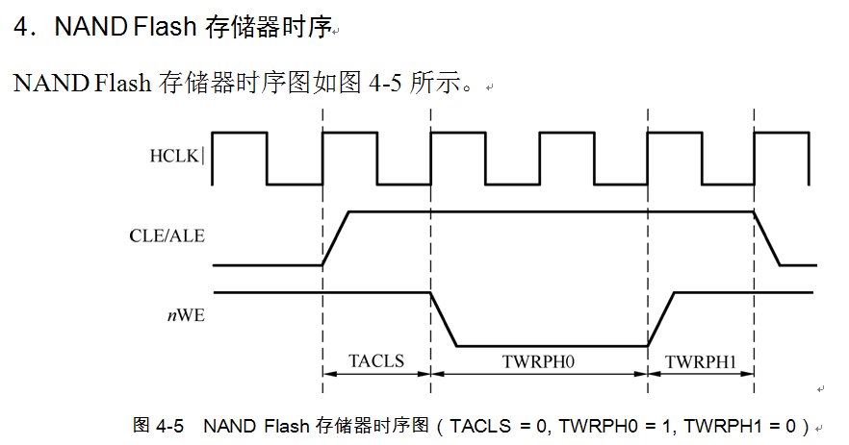
NAND Flash存储器时序
基于S3C2410的硬件结构与接口编程

Slide 24
管脚配置
D[7:0]：数据/命令/地址/的输入/输出口（与数据总线共享）；
CLE：命令锁存使能（输出）；
ALE：地址锁存使能（输出）；
nFCE：NAND Flash片选使能（输出）；
nFRE：NAND Flash读使能（输出）；
nFWE：NAND Flash写使能（输出）；
R/nB：NAND Flash准备好/繁忙（输入）。
基于S3C2410的硬件结构与接口编程

Slide 25
系统引导和 NAND Flash配置
① OM[1:0] = 00b：使能NAND Flash控制器自动导入模式。
② NAND Flash的存储页面大小应该为512B。
③ NCON：NAND Flash寻址步数选择，0为3步寻址，1为4步寻址。
S3C2410X在写/读操作时，自动生成512B的奇偶代码。每512B数据产生3B的ECC奇偶代码。
24位ECC 奇偶代码 = 18位行奇偶+6位列奇偶
ECC产生模块执行以下步骤。
① 当MCU写数据到NAND时，ECC产生模块生成ECC代码。
② 当MCU从NAND读数据时，ECC产生模块生成ECC代码，同时用户程序将它与先前写入时产生的ECC代码比较。表4-2所示为512BECC奇偶代码分配情况。
基于S3C2410的硬件结构与接口编程

Slide 26
时钟和电源管理
S3C2410X有各种针对不同任务提供的最佳电源管理策略，电源管理模块能够使系统工作在如下4种模式：正常模式、低速模式、空闲模式和掉电模式。
● 正常模式：电源管理模块向CPU和所有外设提供时钟。这种模式下，当所有外设都开启时，系统功耗将达到最大。用户可以通过软件控制各种外设的开关。例如，如果不需要定时器，用户可以将定时器时钟断开以降低功耗。
● 低速模式：没有PLL的模式。与正常模式不同，低速模式直接使用外部时钟（XTIpll或者EXTCLK）作为FCLK，这种模式下，功耗仅由外部时钟决定。
● 空闲模式：电源管理模块仅关掉FCLK，而继续提供时钟给其他外设。空闲模式可以减少由于CPU核心产生的功耗。任何中断请求都可以将CPU从中断模式唤醒。
● 掉电模式：电源管理模块断开内部电源，因此，CPU和除唤醒逻辑单元以外的外设都不会产生功耗。要执行掉电模式需要有两个独立的电源，其中一个给唤醒逻辑单元供电，另一个给包括CPU在内的其他模块供电。在掉电模式下，第2个电源将被关掉。掉电模式可以由外部中断EINT[15:0]或RTC唤醒。
基于S3C2410的硬件结构与接口编程

Slide 27
DMA
S3C2410X支持位于系统总线和外设总线之间的4个通道的DMA控制器。每一个通道的DMA控制器都能没有约束地实现系统总线或者外设总线之间的数据传输，即每个通道都能处理以下4种情况：
● 源器件和目的器件都在系统总线；
● 源器件在系统总线，目的器件在外设总线；
● 源器件在外设总线，目的器件在系统总线；
● 源器件和目的器件都在外设总线。
DMA的主要优点是：可以不通过CPU的干预来实现数据的传输，DMA的运行可以通过软件、内部外设或外部请求引脚信号的请求来初始化。
基于S3C2410的硬件结构与接口编程

Slide 28
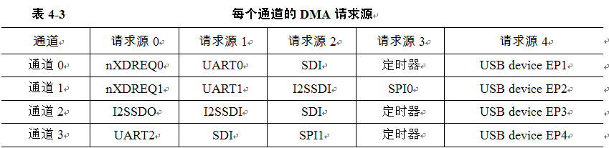
DMA请求源
基于S3C2410的硬件结构与接口编程

Slide 29
DMA工作过程
DMA使用三态FSM（有限状态机）进行操作，以下用3个步骤描述。
状态1：初始状态，DMA等待DMA请求。若请求到达，进入状态2。此阶段，DMA ACK和INT REQ都为0。
状态2：在此状态，DMA ACK变为1，计数器的值（CURR_TC）从DCON[19:0]寄存器加载。注意：DMA ACK仍然为1，直到它随后被清0。
状态3：在此状态，对DMA进行原子操作的子FSM（子状态机）被初始化。子FSM从源地址读取数据，然后将数据写入目的地址。在此操作中，要考虑数据大小和传输的尺寸（single or burst）。在Whole service模式下这种操作重复进行直到计数器（CURR_TC）变为0，然而在 Single service模式中只进行一次。当子FSM完成每一个原子操作，main FSM（主状态机）对CURR_TC减计数。此外，当CURR_TC 变为0并且中断设置位DCON[29]为1时，main FSM（主状态机）发出中断请求信号（INT REQ）。
基于S3C2410的硬件结构与接口编程

Slide 30
DMA工作过程
另外，如果以下条件之一满足，main FSM（主状态机）清除DMA ACK信号。
① 在Whole service模式下CURR_TC变为0。
② 在Single service模式下原子操作完成。
注意：在Single service模式下，主FSM（主状态机）的3个状态执行然后停止，再等待另外的DMA REQ。如果DMA REQ到来，就重复进行这样的3个状态。因此，每一次原子传输的过程中DMA ACK总是先有效然后再无效。相反，在整体服务模式下，主FSM一直在状态3等待，直到CURR_TC变为0。所以DMA ACK在整个传输过程中有效，然后当TC为0时无效。
然而，只要CURR_TC变为0，中断请求信号（INT REQ）总是被发出而与服务模式无关（单个服务模式或是整体服务模式）。
有3种外部DMA请求/响应协议（单个服务请求、单个服务握手和整体服务握手模式）。每种类型都定义了像DMA请求和DMA响应这些信号是怎样与这些规则相联系的。
基于S3C2410的硬件结构与接口编程

Slide 31
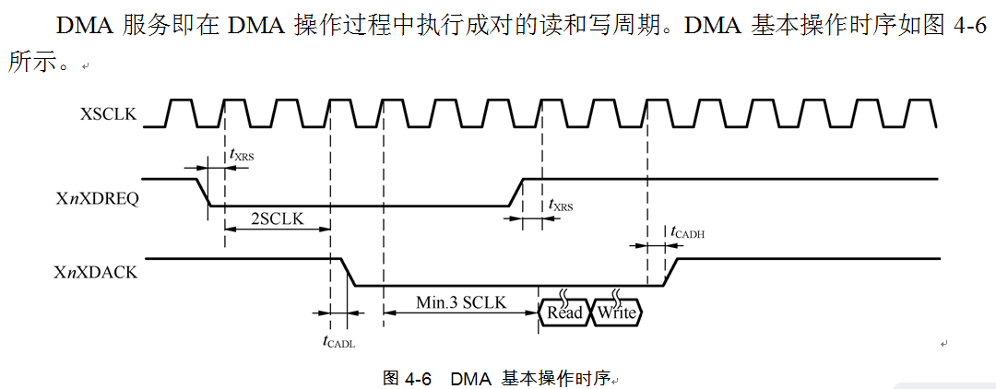
基本的DMA时序
基于S3C2410的硬件结构与接口编程

Slide 32
基本的DMA时序
在所有模式下，XnXDREQ和XnXDACK信号的建立时间和延迟时间都相同。
如果XnXDREQ信号的建立时间满足要求，则在两个周期内实现同步，然后XnXDACK信号有效。
在XnXDACK信号有效后，DMA请求总线。如果DMA得到总线就开始执行DMA操作。当DMA操作完成后，XnXDACK信号无效。
请求和握手模式与XnXDREQ和XnXDACK之间的协议相关。在一次传输的最后（Single或Burst传输），DMA检测XnXDREQ信号的状态。
请求模式（Demand Mode）：如果XnXDREQ信号仍然有效，则马上开始下一次的传输。否则等待XnXDREQ信号有效。
握手模式（Handshake Mode）：如果XnXDREQ信号无效，DMA在两个周期内使XnXDACK信号无效。否则，一直等待直到XnXDREQ信号无效为止。
只有在XnXDACK信号无效（高电平）之后，XnXDREQ信号才能有效（低电平）。
基于S3C2410的硬件结构与接口编程

Slide 33
DMA传输尺寸
DMA有两种不同的传输尺寸：unit和Burst4。
单位（unit）传输尺寸：一次读操作和一次写操作被执行。
突发（Burst4）传输尺寸：在Burst4传输过程中，4次连续的读操作和写操作被分别执行。在传输一块数据时DMA牢牢地占据总线，这样，其他的总线主设备就不能够得到总线使用权。
基于S3C2410的硬件结构与接口编程

Slide 34
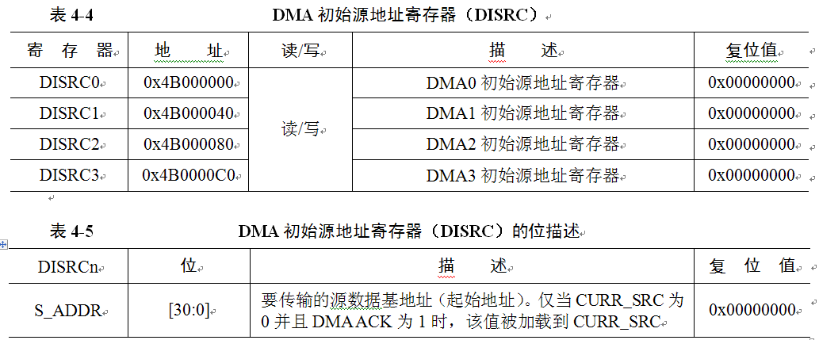
DMA专用寄存器
1．DMA初始源地址寄存器（DISRC）及其位描述（参见表4-4、表4-5）
基于S3C2410的硬件结构与接口编程

Slide 35
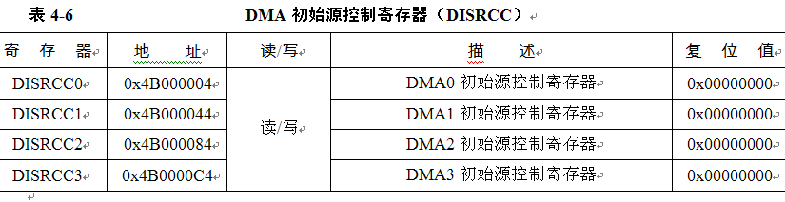
DMA专用寄存器
2．DMA初始源控制寄存器（DISRCC）及其位描述（参见表4-6、表4-7）
该寄存器用于选择源数据位于系统总线（AHB）上还是位于外设总线（APB）上，并控制源地址增量方式。
基于S3C2410的硬件结构与接口编程

Slide 36
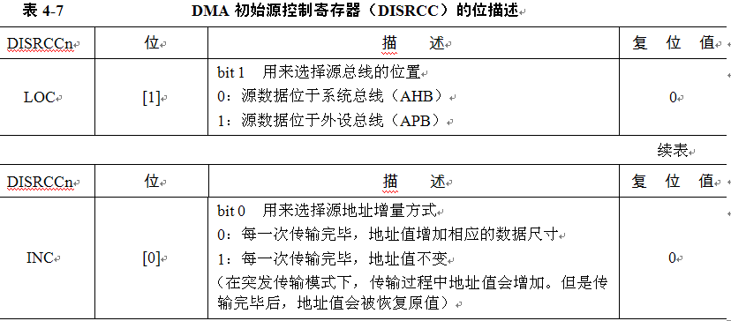
DMA专用寄存器
基于S3C2410的硬件结构与接口编程

Slide 37
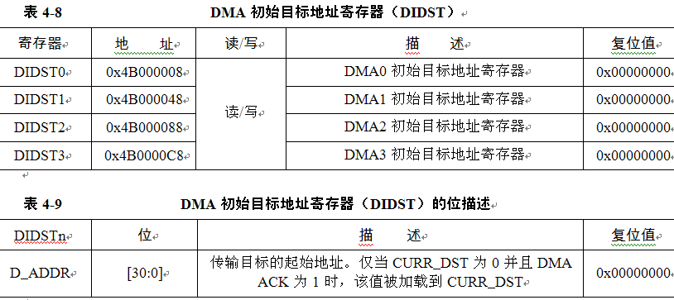
DMA专用寄存器
3．DMA初始目标寄存器（DIDST）及其位描述（参见表4-8、表4-9）
该寄存器用于存放要传输目标的起始地址。
基于S3C2410的硬件结构与接口编程

Slide 38
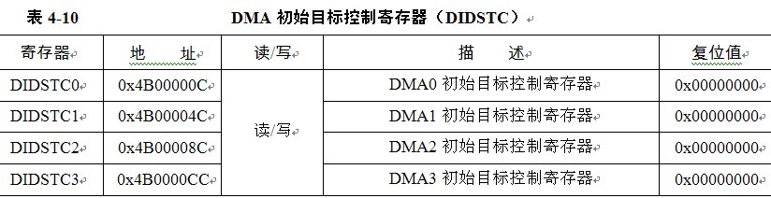
DMA专用寄存器
4．DMA初始目标控制寄存器（DIDSTC）及其位描述（参见表4-10、表4-11）
该寄存器用来选择目标位于系统总线（AHB）上还是位于外设总线（APB）上，并控制目标地址增量方式。
基于S3C2410的硬件结构与接口编程

Slide 39
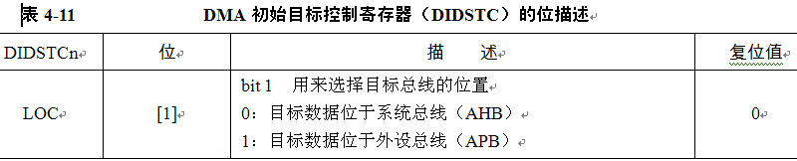
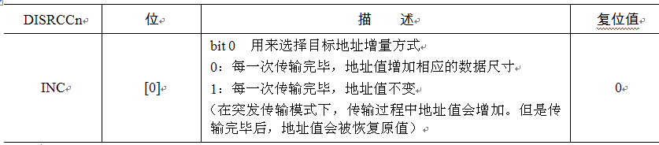
DMA专用寄存器
基于S3C2410的硬件结构与接口编程

Slide 40
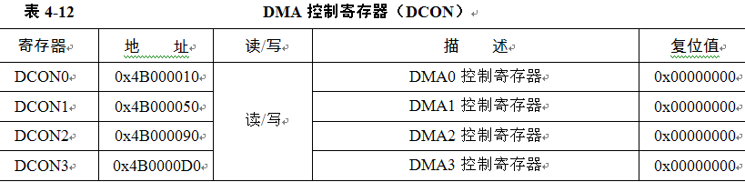
DMA专用寄存器
5．DMA控制寄存器（DCON）及其位描述（参见表4-12、表4-13）
基于S3C2410的硬件结构与接口编程

Slide 41
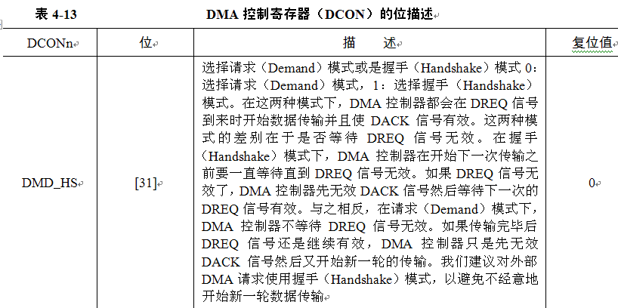
DMA专用寄存器
基于S3C2410的硬件结构与接口编程

Slide 42
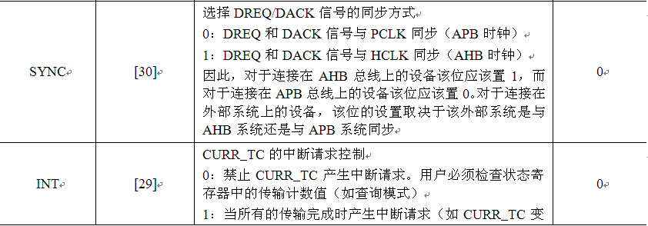
DMA专用寄存器
基于S3C2410的硬件结构与接口编程

Slide 43
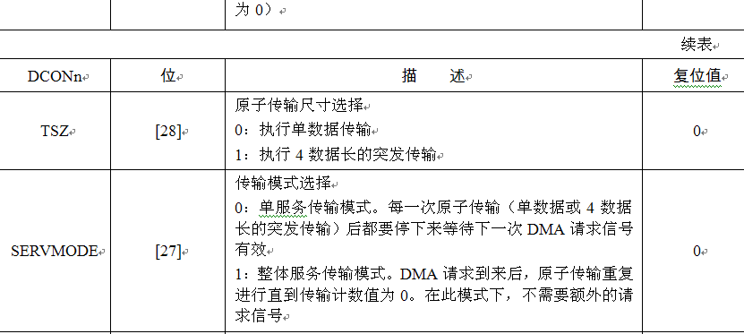
DMA专用寄存器
基于S3C2410的硬件结构与接口编程

Slide 44
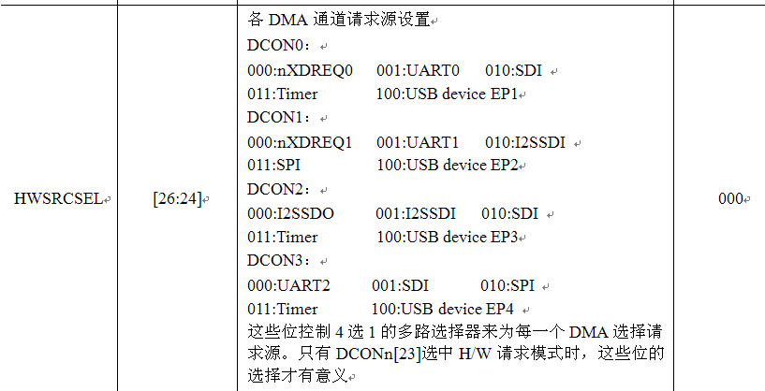
DMA专用寄存器
基于S3C2410的硬件结构与接口编程

Slide 45
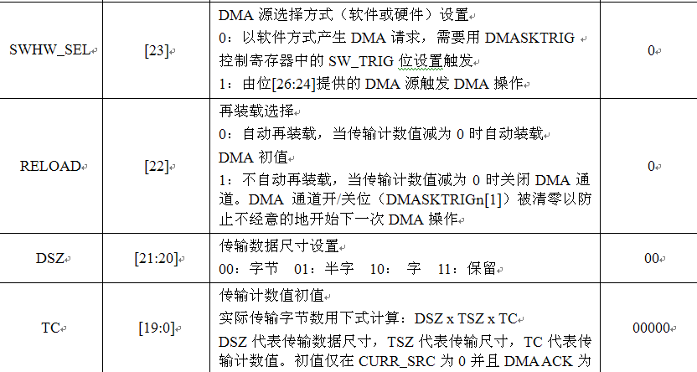
DMA专用寄存器
基于S3C2410的硬件结构与接口编程

Slide 46
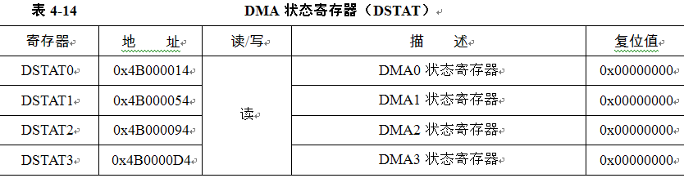
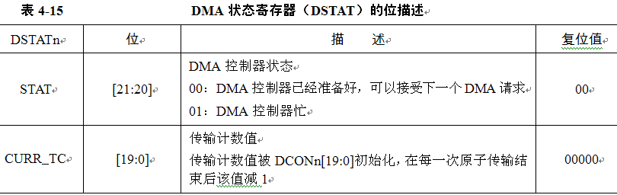
DMA专用寄存器
6．DMA状态寄存器（DSTAT）及其位描述（参见表4-14、表4-15）
该寄存器用于保存DMA当前状态。
基于S3C2410的硬件结构与接口编程

Slide 47
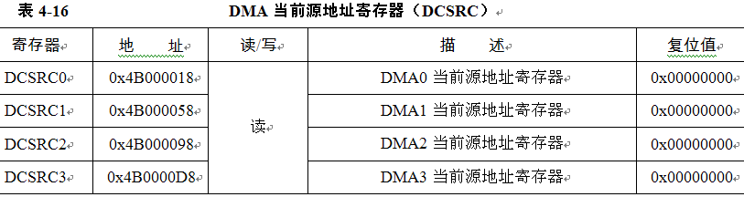
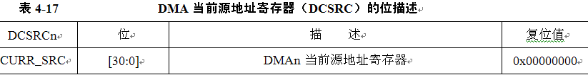
DMA专用寄存器
7．DMA当前源地址寄存器（DCSRC）及其位描述（参见表4-16、表4-17）
该寄存器用于保存DMAn当前源地址。
基于S3C2410的硬件结构与接口编程

Slide 48
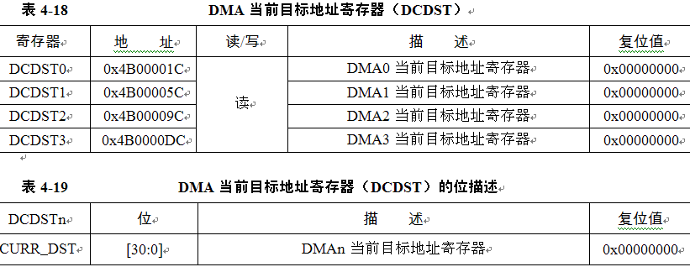
DMA专用寄存器
8．DMA当前目标地址寄存器（DCDST）及其位描述（参见表4-18、表4-19）
该寄存器用于保存DMAn当前目标地址。
基于S3C2410的硬件结构与接口编程

Slide 49
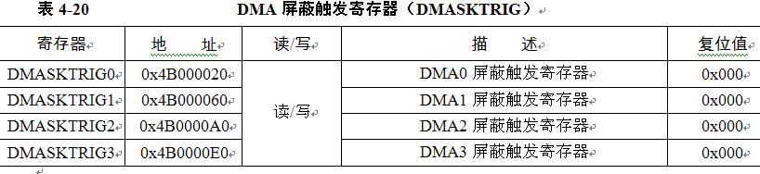
DMA专用寄存器
9．DMA屏蔽触发寄存器（DMASKTRIG）及其位描述（参见表4-20、表4-21）
基于S3C2410的硬件结构与接口编程

Slide 50
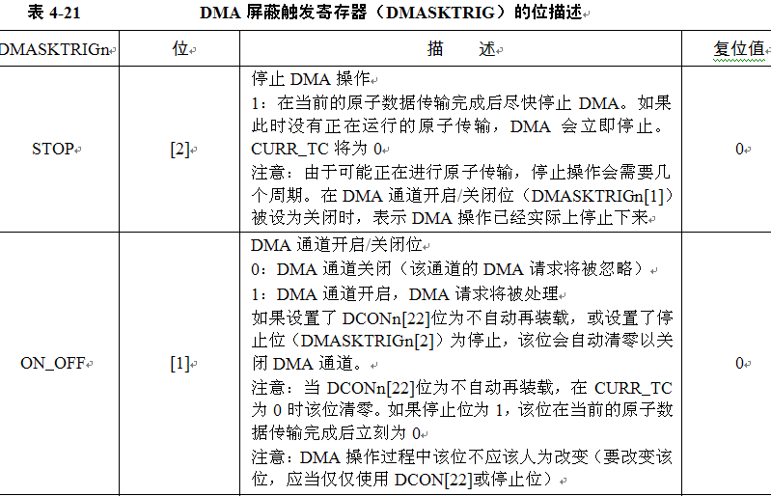
DMA专用寄存器
基于S3C2410的硬件结构与接口编程

Slide 51
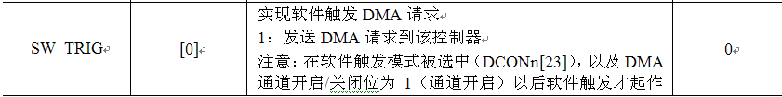
DMA专用寄存器
基于S3C2410的硬件结构与接口编程

Slide 52
DMA编程实例
【例4-1】 实现DMA0方式内存到内存的复制动作，修改DMA设置并比较其工作效率。
主程序如下：
void Main(void)
{
/* 配置系统时钟 */
ChangeClockDivider(1,1); // 1:2:4
ChangeMPllValue(0xa1,0x3,0x1); // FCLK=202.8MHz
Isr_Init(); /* 中断初始化 */
Port_Init(); /* 初始化端口 */
Uart_Init(0,115200); /* 初始化串口 */
Uart_Select(0);
PRINTF("\n---DMA操作实验主程序---\n");
PRINTF("\n请将UART0与PC串口进行连接，然后启动超级终端程序(115200, 8, N, 1)\n");
PRINTF("\n开始DMA测试\n");
Test_DMA();
PRINTF("\nDMA测试结束\n");
while（1）{}
}
基于S3C2410的硬件结构与接口编程

Slide 53
DMA编程实例
程序中主要的定义和函数如下：
/* 包含文件 */
#include "def.h"
#include "2410lib.h"
#include "option.h"
#include "2410addr.h"
#include "interrupt.h"
/* 函数声明 */
static void Dma0Done() __attribute__ ((interrupt("IRQ")));
void DMA_M2M(int ch,int srcAddr,int dstAddr,int tc,int dsz,int burst);
void Test_DMA(void);
/* DMA特殊功能寄存器 */
typedef struct tagDMA
{
volatile U32 DISRC; //0x0 DMA初始源寄存器
volatile U32 DISRCC; //0x4 DMA初始源控制寄存器
volatile U32 DIDST; //0x8 DMA初始目的寄存器
volatile U32 DIDSTC; //0xc DMA初始目的控制寄存器
volatile U32 DCON; //0x10 DMA控制寄存器
volatile U32 DSTAT; //0x14 DMA状态寄存器
volatile U32 DCSRC; //0x18 当前源寄存器
基于S3C2410的硬件结构与接口编程

Slide 54
DMA编程实例
volatile U32 DCDST; //0x1c 当前目的寄存器
volatile U32 DMASKTRIG; //0x20 DMA掩码触发寄存器
}DMA;
static volatile int dmaDone; // DMA复制完成标志
void Isr_Init(void) //中断初始化功能
{
pISR_UNDEF = (unsigned)HaltUndef;
pISR_SWI = (unsigned)HaltSwi;
pISR_PABORT = (unsigned)HaltPabort;
pISR_DABORT = (unsigned)HaltDabort;
rINTMOD = 0x0; //全部IRQ模式
基于S3C2410的硬件结构与接口编程

Slide 55
DMA编程实例
rINTMSK = BIT_ALLMSK; //屏蔽全部中断
rINTSUBMSK = BIT_SUB_ALLMSK; //屏蔽全部子中断
}
void Irq_Request(int irq_no, void* irq_routine) //注册中断处理函数
{
if(irq_no >= IRQ_MIN && irq_no <= IRQ_MAX)
*(unsigned int*)((irq_no - 1) * sizeof(unsigned int) + (unsigned int)(_ISR_ STARTADDRESS+0x20)) = (unsigned int)irq_routine;
}
void Irq_Enable(int irq_no) //开中断
{
if(irq_no >= IRQ_MIN && irq_no <= IRQ_MAX)
rINTMSK &=～(1 << (irq_no - 1));

Slide 56
DMA编程实例
}
void Irq_Disable(int irq_no) //关中断
{
if(irq_no >= IRQ_MIN && irq_no <= IRQ_MAX)
rINTMSK |= (1 << (irq_no - 1));
}
void Irq_Clear(int irq_no) //清除中断
{
rSRCPND = (1 << (irq_no - 1)); /*清除RTC中断 */
rINTPND = (1 << (irq_no - 1));
rINTPND;
}
void Test_DMA(void) //DMA方式内存复制测试
{
DMA_M2M(0,_NONCACHE_STARTADDRESS,_NONCACHE_STARTADDRESS+0x800000,0x80000,0,0); //byte,single
DMA_M2M(0,_NONCACHE_STARTADDRESS,_NONCACHE_STARTADDRESS+0x800000,0x20000,2,0); //word,single
DMA_M2M(0,_NONCACHE_STARTADDRESS,_NONCACHE_STARTADDRESS+0x800000,0x20000,0,1); //byte,b
基于S3C2410的硬件结构与接口编程

Slide 57
DMA编程实例
urst
DMA_M2M(0,_NONCACHE_STARTADDRESS,_NONCACHE_STARTADDRESS+0x800000,0x8000,2,1); //word,burst
}
/********************************************************************
// Function name : DMA_M2M
// Description : DMA方式内存复制
// Return type : void
// Argument : int ch:DMA通道 0-DMA0
// Argument : int srcAddr:源地址
// Argument : int dstAddr:目的地址
// Argument : int tc:初始传输计数值
// Argument : int dsz:传输数据宽度 0～1字节 1～2字节 2～3字节
// Argument : int burst:自动传输的传输宽度 0-单元传输（1个字节）1-突发模式传输（4个字节）
*********************************************************************/
void DMA_M2M(int ch,int srcAddr,int dstAddr,int tc,int dsz,int burst)
基于S3C2410的硬件结构与接口编程

Slide 58
DMA编程实例
{
int i,time;
volatile U32 memSum0=0,memSum1=0;
DMA *pDMA;
int length;
length=tc*(burst ? 4:1)*((dsz==0)+(dsz==1)*2+(dsz==2)*4);
PRINTF("[DMA%d MEM2MEM Test]\n",ch);
Irq_Request(IRQ_DMA0, Dma0Done); //注册IRQ_DMA0中断处理函数
Irq_Enable(IRQ_DMA0);` //打开IRQ_DMA0中断
pDMA=(void *)0x4b000000;
PRINTF("DMA%d %8xh->%8xh,size=%xh(tc=%xh),dsz=%d,burst=%d\n",ch,
srcAddr,dstAddr,length,tc,dsz,burst);
PRINTF("Initialize the src.\n");
基于S3C2410的硬件结构与接口编程

Slide 59
DMA编程实例
for(i=srcAddr;i<(srcAddr+length);i+=4) //计算源数据校验和
{
*((U32 *)i)=i^0x55aa5aa5;
memSum0+=i^0x55aa5aa5;
}
PRINTF("DMA%d start\n",ch);
dmaDone=0;
pDMA->DISRC=srcAddr; //DMA原地址
pDMA->DISRCC=(0<<1)|(0<<0); // 原地址=AHB,传送后原地址增加
pDMA->DIDST=dstAddr; //DMA目的地址
pDMA->DIDSTC=(0<<1)|(0<<0); //目的地址=AHB,传送后目的地址增加
pDMA->DCON=tc|(1<<31)|(1<<30)|(1<<29)|(burst<<28)|(1<<27)|\
(0<<23)|(1<<22)|(dsz<<20)|(tc);

Slide 60
DMA编程实例
//握手模式,同步模式1，DREQ和DACK与AHB同步,当计数器到达0时使能中断
//自动传输的传输宽度burst，整体服务模式, 软件请求模式触发,不重新加载
//传输数据宽度dsz，初始传输计数值tc
pDMA->DMASKTRIG=(1<<1)|1; //DMA 开, 软件请求模式触发
Timer_Start（3）; //开始计时，128μs分辨率
while(dmaDone==0); //等待DMA完成
time=Timer_Stop(); //停止计时
PRINTF("DMA transfer done. time=%f, %fMB/S\n",(float)time/ONESEC3,
length/((float)time/ONESEC3)/1000000.); //输出DMA传输时间
Irq_Disable(IRQ_DMA0); // IRQ_DMA0关中断
for(i=dstAddr;i<dstAddr+length;i+=4) //计算校验和
基于S3C2410的硬件结构与接口编程

Slide 61
DMA编程实例
{
memSum1+=*((U32 *)i)=i^0x55aa5aa5;
}
PRINTF("memSum0=%x,memSum1=%x\n",memSum0,memSum1);
if(memSum0==memSum1) //比较校验和
PRINTF("DMA test result---------------------O.K.\n");
else
PRINTF("DMA test result---------------------ERROR!!!\n");
}
static void Dma0Done(void) //中断处理函数
{
Irq_Clear(IRQ_DMA0);
dmaDone=1;
}

Slide 62
S3C2410X I/O端口的工作机制
S3C2410X有117个多功能的输入/输出引脚，这些端口是：
● 端口A(GPA)：23个输出口；
● 端口B(GPB)：11个输入输出口；
● 端口C(GPC)：16个输入输出口；
● 端口D(GPD)：16个输入输出口；
● 端口E(GPE)：16个输入输出口；
● 端口F(GPF)：8个输入输出口；
● 端口G(GPG)：16个输入输出口；
● 端口H(GPH)：11个输入输出口。
每个端口可以根据系统配置和设计需求通过软件配置成相应的功能。在启动主程序之前，必须定义好每个引脚的功能。如果某个引脚不用作复用功能，则可以将它配置成I/O脚。S3C2410X的I/O口配置如表4-22所示。
基于S3C2410的硬件结构与接口编程

Slide 63
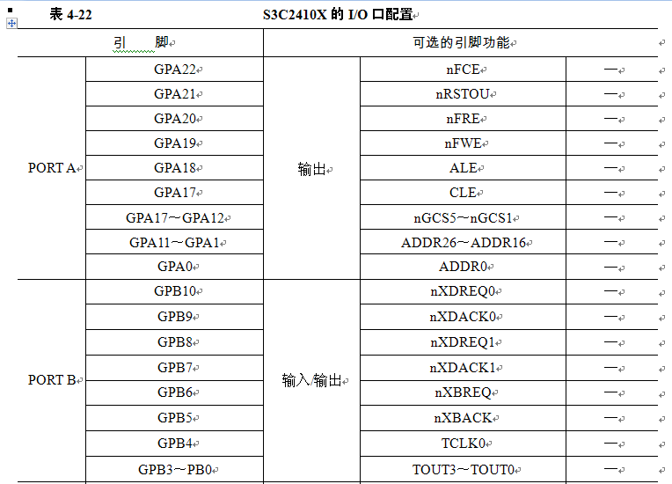
S3C2410X I/O端口的工作机制
基于S3C2410的硬件结构与接口编程

Slide 64
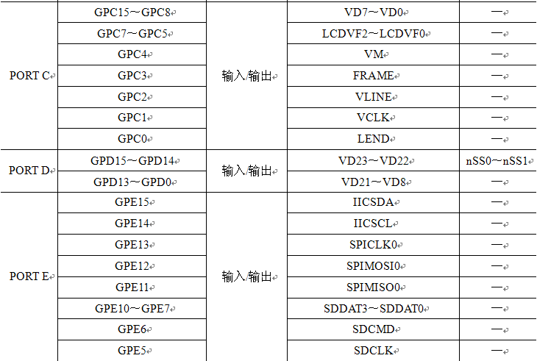
S3C2410X I/O端口的工作机制
基于S3C2410的硬件结构与接口编程

Slide 65
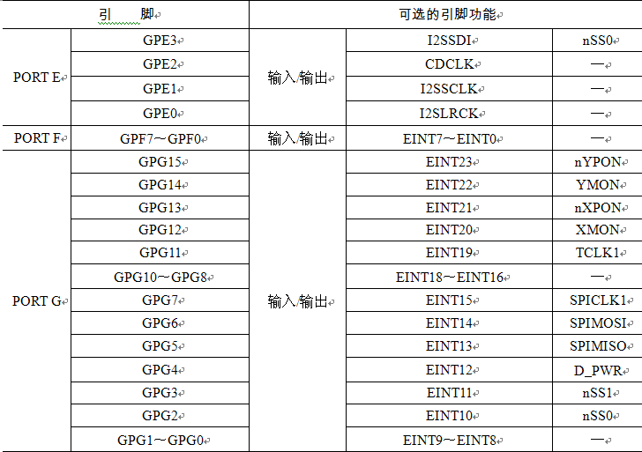
S3C2410X I/O端口的工作机制
基于S3C2410的硬件结构与接口编程

Slide 66
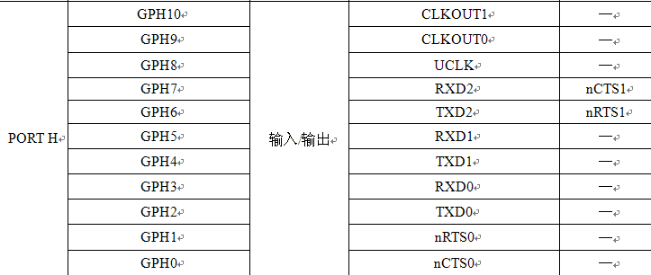
S3C2410X I/O端口的工作机制
基于S3C2410的硬件结构与接口编程

Slide 67
S3C2410X I/O端口的工作机制
在S3C2410X中，大部分端口都是复用的，因此需要决定每个引脚使用哪个功能。配置这些端口，要通过设置一系列寄存器来实现。与I/O端口配置相关的寄存器包括端口配置寄存器、端口数据寄存器、端口上拉电阻寄存器、外部中断控制寄存器、杂项控制寄存器等。
端口控制寄存器（GPnCON）：决定每个引脚的功能。如果GPF0～GPF7和GPG0～GPG7用于掉电模式的唤醒信号，这些端口必须被配置成中断模式。
端口数据寄存器（GPADAT-GPHDAT）：如果端口被配置成输出端口，可以向GPnDAT中的相关位写入数据；如果端口被配置成输入端口，可以从GPnDAT中的相关位读入数据。
端口上拉电阻寄存器（GPBUP-GPHUP）：端口上拉电阻寄存器控制每个端口组的上拉电阻的使能和禁止。当相关位为0，上拉电阻使能；当相关位为1，上拉电阻禁止；当端口上拉电阻寄存器使能时，不管引脚选择什么功能（输入、输出、数据、外部中断等），上拉电阻都工作。
外部中断控制寄存器（EXTINTN）：24个外部中断可响应各种信号请求方式。EXTINTn寄存器可以配置如下信号请求方式：低电平触发、高电平触发、上升沿触发、下降沿触发、双边沿触发。
杂项控制寄存器（MISCCR）：用于控制数据端口上的上拉电阻、高阻状态、USB Pad和CLKOUT的选择。
基于S3C2410的硬件结构与接口编程

Slide 68
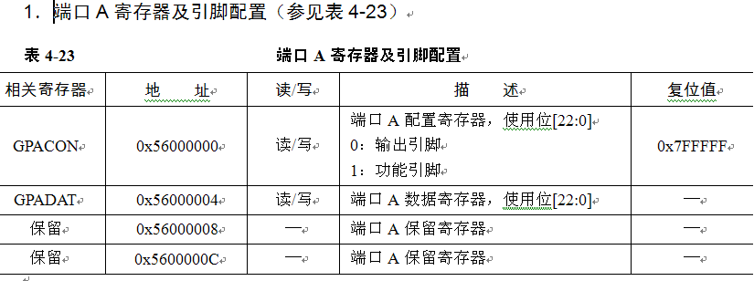
S3C2410X I/O端口的工作机制
基于S3C2410的硬件结构与接口编程

Slide 69
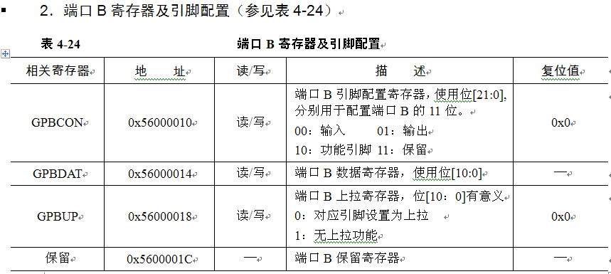
S3C2410X I/O端口的工作机制
基于S3C2410的硬件结构与接口编程

Slide 70
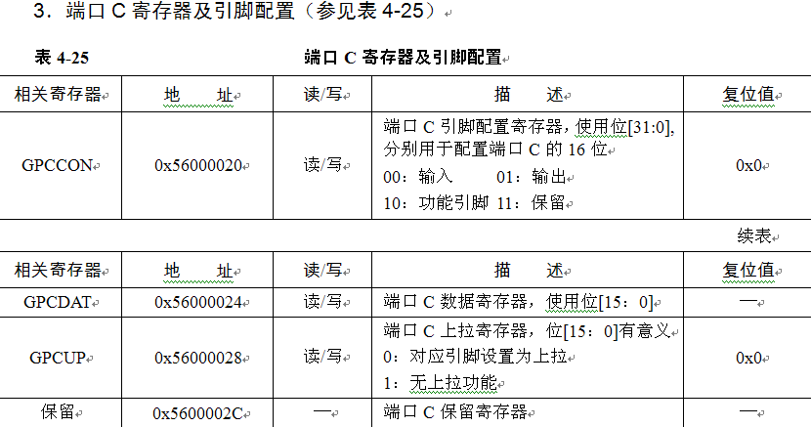
S3C2410X I/O端口的工作机制
基于S3C2410的硬件结构与接口编程

Slide 71
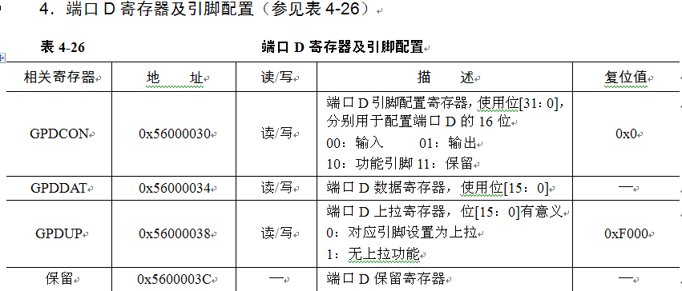
S3C2410X I/O端口的工作机制
基于S3C2410的硬件结构与接口编程

Slide 72
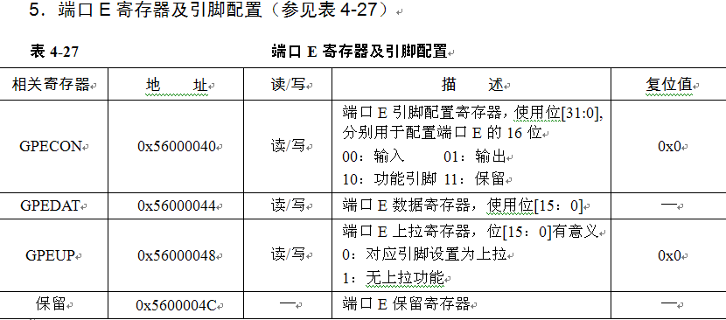
S3C2410X I/O端口的工作机制
基于S3C2410的硬件结构与接口编程

Slide 73
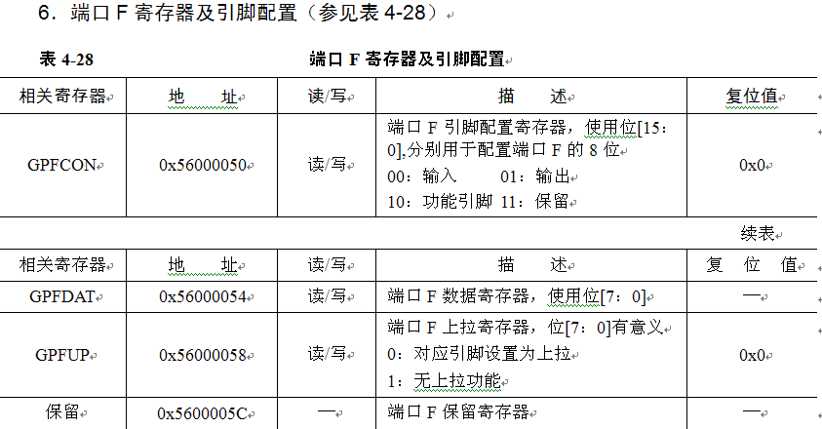
S3C2410X I/O端口的工作机制
基于S3C2410的硬件结构与接口编程

Slide 74
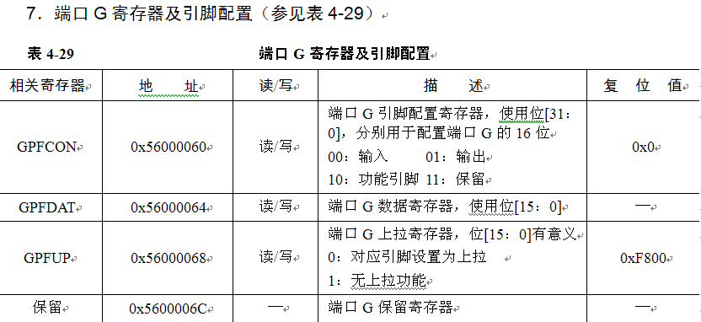
S3C2410X I/O端口的工作机制
基于S3C2410的硬件结构与接口编程

Slide 75
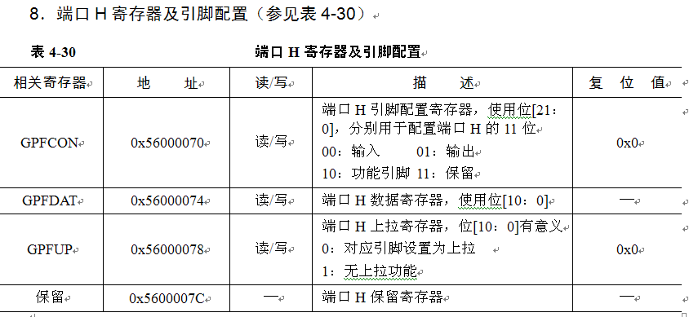
S3C2410X I/O端口的工作机制
基于S3C2410的硬件结构与接口编程

Slide 76
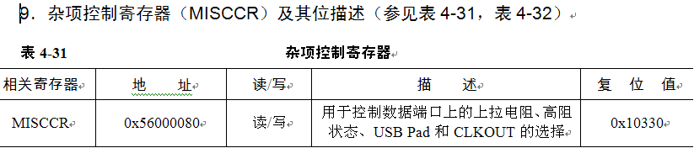
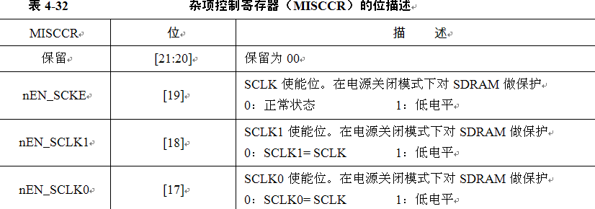
S3C2410X I/O端口的工作机制
基于S3C2410的硬件结构与接口编程

Slide 77
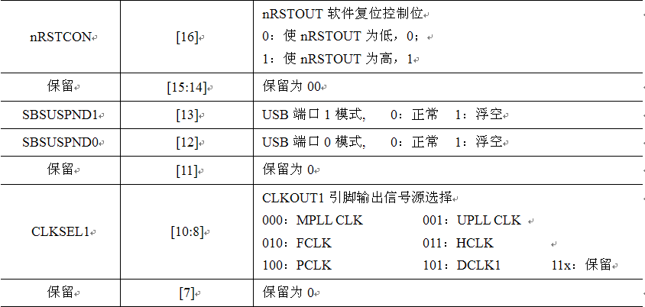
S3C2410X I/O端口的工作机制
基于S3C2410的硬件结构与接口编程

Slide 78
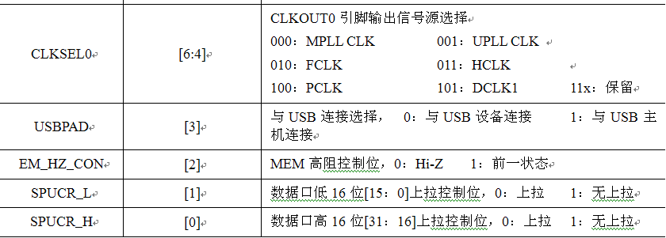
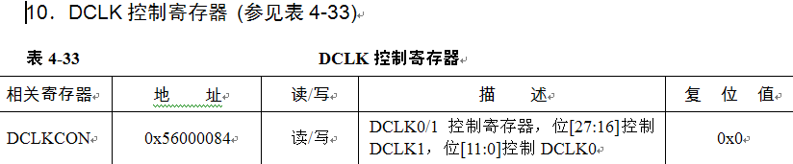
S3C2410X I/O端口的工作机制
基于S3C2410的硬件结构与接口编程

Slide 79
S3C2410X I/O端口的工作机制
基于S3C2410的硬件结构与接口编程

Slide 80
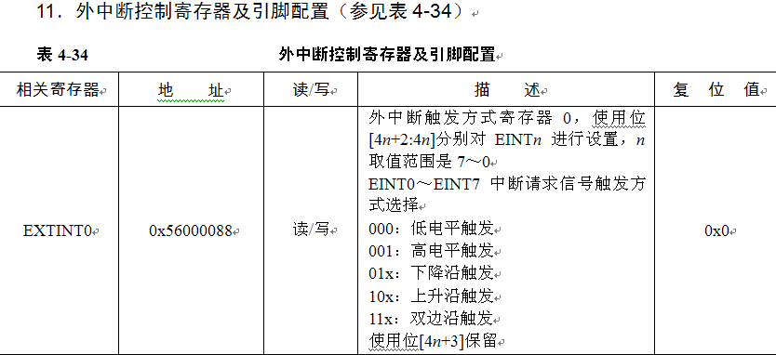
S3C2410X I/O端口的工作机制
基于S3C2410的硬件结构与接口编程

Slide 81
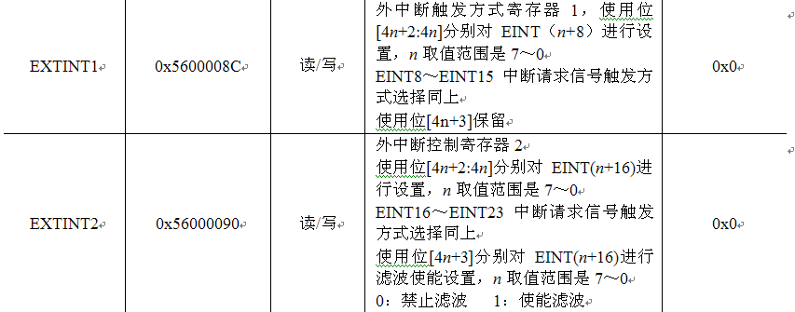
S3C2410X I/O端口的工作机制
基于S3C2410的硬件结构与接口编程

Slide 82
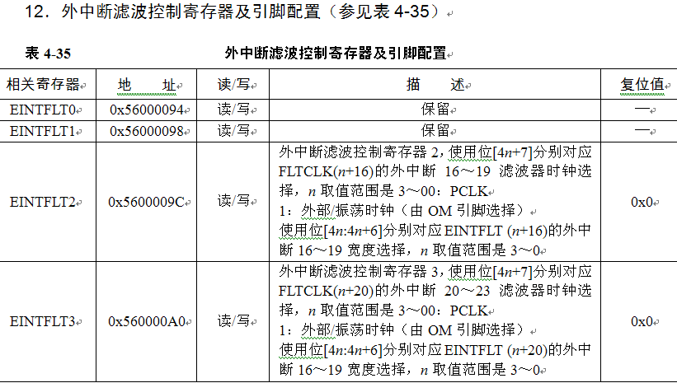
S3C2410X I/O端口的工作机制
基于S3C2410的硬件结构与接口编程

Slide 83
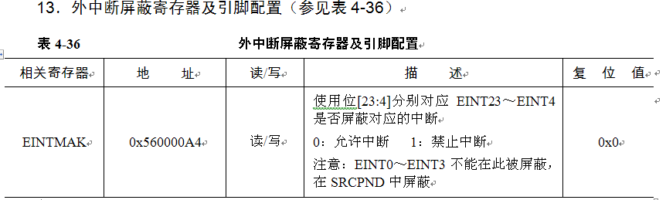
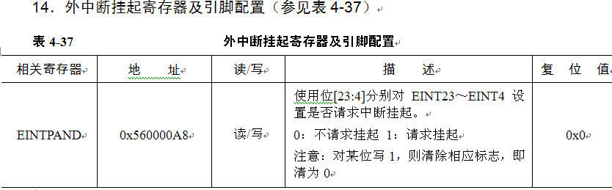
S3C2410X I/O端口的工作机制
基于S3C2410的硬件结构与接口编程

Slide 84
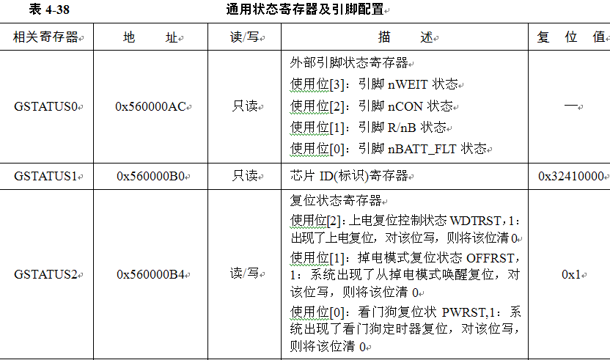
S3C2410X I/O端口的工作机制
15．通用状态寄存器及引脚配置（参见表4-38）
基于S3C2410的硬件结构与接口编程

Slide 85
S3C2410X I/O端口的工作机制
基于S3C2410的硬件结构与接口编程

Slide 86
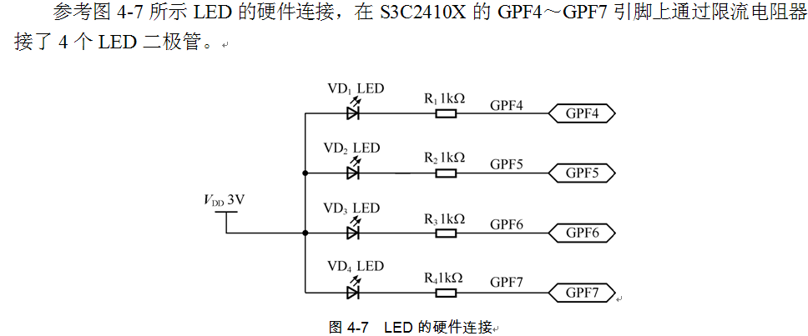
S3C2410X端口的编程实例
基于S3C2410的硬件结构与接口编程

Slide 87
S3C2410X端口的编程实例
图4-7 LED的硬件连接
【例4-2】 利用GPF4-7控制4个发光二极管的亮灭。
参考程序如下：
#include "2410addr.h"
#include "2410lib.h"
void main(void)
{
int i;
rGPFCON = 0x5500; // 设置GPF4～GPF7为输出
rGPFUP=0xf0; // 禁止GPF4～GPF7端口的上拉电阻
rGPFDAT=0; // GPF4～GPF7输出0，使LED亮
for(i=0;i<100000;i++); // 延时
rGPFDAT=0xF0; // GPF4～GPF7输出1，使LED灭
for(i=0;i<100000;i++); // 延时
}
基于S3C2410的硬件结构与接口编程

Slide 88
S3C2410X定时器概述
S3C2410X有5个16位定时器。其中定时器0、1、2、3有脉宽调制（PWM）功能。定时器4只有一个内部定时器而没有输出管脚。定时器0有一个死区发生器，用于大电流器件。
有2个8位预标定器和2个4位分频器。定时器0和1共享一个8位预定标器，定时器2、3和4共享另一个8位预定标器。每一个定时器有一个有5种不同值的分频器（1/2，1/4，1/8，1/16和TCLK）。其中每一个定时器块从分频器接收时钟信号，而分频器从相应的预定标器接收时钟信号。
基于S3C2410的硬件结构与接口编程

Slide 89
S3C2410X定时器概述
S3C2410X定时器主要特性如下：
● 5个16位定时器；
● 2个8位预定标器和2个4位分割器；
● 可编程的占空比；
● 自动再装入模式或一次脉冲模式；
● 死区发生器。
基于S3C2410的硬件结构与接口编程

Slide 90

S3C2410X定时器概述
基于S3C2410的硬件结构与接口编程

Slide 91
S3C2410X定时器的工作原理
系统为每个定时器设置有预定标器、分频器来产生定时时钟。每个定时器由减法计数器、初值寄存器、比较寄存器、观察寄存器、控制逻辑等部分构成。
基于S3C2410的硬件结构与接口编程

Slide 92
S3C2410X定时器的工作原理
1．预定标器和分频器
一个8位预定标器和一个4位分频器作用下的输出频率参见表4-39中定时器最大、最小输出周期。8位预定标器是可编程的，它根据TCFG0和TCFG1中的数值分割PCLK。设PCLK的频率为50MHz，经过预标定和分频器后，计算送给定时器的计数时钟频率。
计数时钟和输出计算：
（1）定时器输入时钟频率f_{Tclk}（即计数时钟频率）
f_{Tclk}=[f_{pclk}/(Prescaler+1)] × 分频值
式中：Prescaler为预标定值，其值为0～255；分频值为1/2、1/4、1/8、1/16。
（2）PWM输出时钟频率
PWM输出时钟频率 = f_{Tclk}/TCNTBn
（3）PWM输出信号占空比（即高电平持续时间所占信号周期的比例）
PWM输出信号占空比 = TCMPBn/TCNTBn
基于S3C2410的硬件结构与接口编程

Slide 93

S3C2410X定时器的工作原理
基于S3C2410的硬件结构与接口编程

Slide 94
S3C2410X定时器的工作原理
2．定时器基本操作
一个定时器（定时器4除外）都包含TCNTBn、TCNTn、TCMPBn和TCMPn几个寄存器。在定时器计数缓冲寄存器（TCNTBn）中有一个初始值，当定时器使能后，这个值就被装载到递减计数器中。而在定时器比较缓冲寄存器（TCMPBn）中也有一个初始值，这一值被装载到比较寄存器中，用来与递减计数器的值进行比较。这两个缓冲器使得在频率和占空比发生改变时仍能产生一个稳定的输出。当TCNTn到0且中断使能时，定时器将产生一个中断请求。
自动加载和双缓冲模式脉宽调制定时器有一个双缓冲功能，在这种情况下，改变下次加载值的同时不影响当前定时周期。因此，尽管设置一个新的定时器值，当前定时器的操作将会继续完成而不受影响。定时器的值可以写入定时器计数值缓冲寄存器（TCNTBn）中，而当前计数器的值可以通过读定时器计数值观测寄存器（TCNTOn）得到。当TCNTn的值到0时，自动加载操作复制TCNTBn的值到TCNTn中。
基于S3C2410的硬件结构与接口编程

Slide 95
S3C2410X定时器的工作原理
3．用手动更新位和逆变器位对定时器进行初始化
当递减计数器的值到0时，自动加载操作才能进行。所以，用户必须预先对TCNTn定义一个起始值。因此，起始值必须由手动更新位载入。以下步骤描述了怎么起始一个定时器。
① 将初始值写入到TCNTBn和TCMPBn中。
② 设置相应定时器的手动更新位。推荐配置逆变器位开或关（不管逆变器用与否）。
③ 设置相应定时器的起始位从而启动一个定时器（同时清除手动更新位）。
④ 如果定时器被迫停止，TCNTn将保留计数器的值且不重载TCNTBn。如果用户需要设置一个新值，必须执行手动更新。
基于S3C2410的硬件结构与接口编程

Slide 96
S3C2410X定时器的工作原理
4．定时器操作步骤
以上操作步骤的结果如图4-10所示。
图4-10 定时器操作示意图
① 使能自动加载功能。设置TCNTBn为160，TCMPBn 为110。设置手动更新位并配置逆变器位。手动更新位设置TCNTn 和 TCMPn 的值与 TCNTBn 和TCMPBn 相同。然后设置 TCNTBn 和TCMPBn的值分别为80和40，确定下一个周期的值。 ② 如果手动更新位为0、逆变器关且自动加载开，则设置起始位，在定时器的延迟时间后定时器开始递减计数。
③ 当TCNTn的值和TCMPn相等时，则TOUTn的逻辑电平将发生改变，由低到高。
④ 当TCNTn的值到0时，产生一个中断并且将TCNTBn的值加载到一个临时寄存器。在下一个时钟周期，TCNTn由临时寄存器加载到TCNTn中。
基于S3C2410的硬件结构与接口编程

Slide 97
S3C2410X定时器的工作原理
⑤ 在中断服务程序中，TCNTBn和TCMPBn分别设置成80和60。
⑥ 当TCNTn的值和TCMPn相等时，则TOUTn的逻辑电平将发生改变，由低到高。
⑦ 当TCNTn到0时，TCNTn自动重新加载，并出发一个中断请求。
⑧ 在中断服务子程序，自动加载和中断请求都被禁止，从而将停止定时器。
⑨ 当TCNTn的值和TCMPn相等时，则TOUTn的逻辑电平将发生改变，由低到高。
当TCNTn的值为0时，TCNTn将不再重新加载新的值，从而定时器停止。
由于中断请求被禁止，不再产生中断请求。
基于S3C2410的硬件结构与接口编程

Slide 98
S3C2410X定时器的工作原理
5．脉宽调制
脉宽调制功能可以通过改变TCMPBn的值实现。寄存器TCMPBn的作用是：当计数器TCNTn中的值减到与TCMPBn的值相同时，TOUT的输出值取反。PWM的频率由TCNTBn决定，改变TCMPB的值，便改变了输出方波的占空比。
基于S3C2410的硬件结构与接口编程

Slide 99
S3C2410X定时器的工作原理
6．输出电平控制
以下步骤描述了如何在逆变器关闭的情况下，控制TOUTn的值为高或低。
① 关闭自动加载位，TOUTn的值变高且在TCNTn为0后定时器停止运行。
② 通过定时器开始位清零来停止定时器运行。如果TCNTn<=TCMPn，输出为高；如果TCNTn>TCMPn，输出为低。
③ 通过改变TCON中的逆变器开关位来使TOUTn为高或为低。
基于S3C2410的硬件结构与接口编程

Slide 100
S3C2410X定时器的工作原理
7．死区发生器
死区是一小段时间间隔，在这个时间间隔内，禁止两个开关同时处于开启状态，即使是一段非常短的时间内。死区是在功率设备控制中常采用的一种技术，防止两个开关同时打开起反作用。S3C2410X的Timer0具有死区发生器功能，可用于控制大功率设备。
TOUT0是一个PWM输出，nTOUT0是TOUT0的反相。如果死区使能，则TOUT0和nTOUT0的输出波形将是TOUT0_DZ和nTOUT0_DZ。nTOUT0_DZ由TOUT1脚输出。在死区间隔，TOUT0_DZ和nTOUT0_DZ将不会同时开启。

Slide 101
S3C2410X定时器的工作原理
8．DMA请求模式
PWM定时器能在任何时间产生一个DMA请求。定时器保持DMA请求信号（nDMA_REQ）为低直到定时器接收到ACK信号。当定时器接收到ACK信号时，定时器将使请求信号无效。产生DMA请求的定时器由设置DMA模式位（TCFG1）决定。如果一个定时器配置成DMA请求模式，则此定时器将不能产生中断请求，而其他定时器将正常产生中断请求。
基于S3C2410的硬件结构与接口编程

Slide 102

S3C2410X定时器的工作原理
基于S3C2410的硬件结构与接口编程

Slide 103

S3C2410X定时器的工作原理
9．定时器专用寄存器
定时器专用寄存器共有6种、17个寄存器，如表4-41所示。
基于S3C2410的硬件结构与接口编程

Slide 104
S3C2410X定时器的工作原理
其中：TCNTBn为Timern计数初值寄存器（计数缓冲寄存器，16位）；
TCMPBn为Timern比较寄存器（比较缓冲寄存器，16位）；
TCNTOn为Timern计数读出寄存器（16位）。
（1）定时器配置寄存器0（TCFG0）及其位描述（参见表4-42和表4-43）
定时器的输入频率 = PCLK/（预标定器+1）/分频器；
预标定器的值：0～255；
分频器：2，4，8，16。
基于S3C2410的硬件结构与接口编程

Slide 105

S3C2410X定时器的工作原理
基于S3C2410的硬件结构与接口编程

Slide 106


S3C2410X定时器的工作原理
基于S3C2410的硬件结构与接口编程

Slide 107


S3C2410X定时器的工作原理

Slide 108


S3C2410X定时器的工作原理
基于S3C2410的硬件结构与接口编程

Slide 109

S3C2410X定时器的工作原理
基于S3C2410的硬件结构与接口编程

Slide 110

S3C2410X定时器的工作原理
基于S3C2410的硬件结构与接口编程

Slide 111

S3C2410X定时器的工作原理
基于S3C2410的硬件结构与接口编程

Slide 112


S3C2410X定时器的工作原理
基于S3C2410的硬件结构与接口编程

Slide 113


S3C2410X定时器的工作原理
基于S3C2410的硬件结构与接口编程

Slide 114

S3C2410X定时器的工作原理
基于S3C2410的硬件结构与接口编程

Slide 115

S3C2410X定时器的工作原理
基于S3C2410的硬件结构与接口编程

Slide 116


S3C2410X定时器的工作原理
基于S3C2410的硬件结构与接口编程

Slide 117
直流电动机的PWM电路原理
晶体管的导通时间也被称为导通角α，若改变调制晶体管的开关时间，也就是说通过改变导通角α的大小（见图4-13），来改变加在负载上的平均电压的大小，以实现对电动机的变速控制，称为脉宽调制（PWM）变速控制。在PWM变速控制中，系统采用直流电源，放大器的频率是固定的，变速控制通过调节脉宽来实现。
构成PWM的功率转换电路或者采用“H”桥式驱动，或者采用“T”式驱动。由于“T”式电路要求双电源供电，而且功率晶体管承受的反向电压为电源电压的两倍。因此，只适用于小功率低电压的电动机系统。而“H”桥式驱动电路只需一个电源，功率晶体管的耐压相对要求也低些，所以应用得较广泛，尤其用在耐高压的电动机系统中。
基于S3C2410的硬件结构与接口编程

Slide 118
开发平台中直流电动机驱动的实现
对于开发板中的直流电动机的驱动，由于S3C2410X芯片自带PWM定时器，所以控制部分省去了三角波产生电路、脉冲调制电路和PWM信号延迟及信号分配电路，取而代之的是S3C2410X芯片的定时器0、1组成的双极性PWM发生器。
PWM 发生器用到的寄存器主要有以下几个。
（1）TCFG0，参考：Dead zone length=0；prescaler value=2。
（2）TCFG1。时钟输入频率=PCLK/（prescaler value+1)/（divider value)。
prescaler value由TCFG0决定；divider value 由TCFG1决定。
参考：无DMA模式，divider value=2。本系统中PCLK=50.7MHz。
（3）TCON。参考：dead zone operation enable；Inverter off。
（4）TCNTB0&TCMPB0。TCNTB0决定了脉冲的频率，TCMPB0决定了正脉冲的宽度。
当TCMPB0=TCNTB0/2时，正负脉冲宽度相同；当TCMPB0由0变到TCNTB0时，负脉冲宽度不断增加。参考：脉冲频率为1Hz。
基于S3C2410的硬件结构与接口编程

Slide 119
参考程序
【例4-3】 PWM直流电动机驱动程序。
主要程序参考代码如下：
//主程序
int main(void)
{
int i,j,ADData,lastADData,count=0;
ARMTargetInit(); //开发版初始化
init_MotorPort();
init_ADdevice();
Uart_Printf(0,"\nBegin control DC motor.\t\tPress any key to stop DC motor.\n");
for(;;)
{
基于S3C2410的硬件结构与接口编程

Slide 120
参考程序
for(i=0;i<2;i++)
ADData=GetADresult(0); //取采样值
Uart_Printf(0,"addata=%d",ADData);
hudelay(10);
SetPWM((ADData-512)*MOTOR_CONT/1024);
hudelay(10);
if((rUTRSTAT0 & 0x1)) //有输入，则跳出
{
*Revdata=RdURXH0();
break;
}
}
SetPWM(0);
hudelay(10);
return 0;
}
基于S3C2410的硬件结构与接口编程
基于S3C2410的硬件结构与接口编程

Slide 121
参考程序
主要的定义和函数如下：
#include "../inc/drivers.h"
#include "../inc/lib.h"
#include <string.h>
#include <stdio.h>
#include "inc/max504．h"
#include "inc/MotorCtrl.h"
#include "inc/EXIO.h"
#pragma import(__use_no_semihosting_swi)
#define PCLK (50700000)
#define MOTOR_SEVER_FRE 1000 //20kHz
基于S3C2410的硬件结构与接口编程

Slide 122
参考程序
#define MOTOR_CONT (PCLK/2/2/MOTOR_SEVER_FRE)
#define MOTOR_MID (MOTOR_CONT/2)
#define rTCFG0 (*(volatile unsigned *)0x51000000)
#define rTCFG1 (*(volatile unsigned *)0x51000004)
#define rTCNTB0 (*(volatile unsigned *)0x5100000C)
#define rTCMPB0 (*(volatile unsigned *)0x51000010)
#define rTCON (*(volatile unsigned *)0x51000008)
#define rGPBCON (*(volatile unsigned *)0x56000010)
#define rGPBUP (*(volatile unsigned *)0x56000018)
#define rGPBDAT (*(volatile unsigned *)0x56000014)

Slide 123
参考程序
#define ADCCON_FLAG (0x1<<15)
#define ADCCON_ENABLE_START_BYREAD (0x1<<1)
#define rADCCON (*(volatile unsigned *)0x58000000)
#define rADCDAT0 (*(volatile unsigned *)0x5800000C)
#define rUTRSTAT0 (*(volatile unsigned *)0x50000010)
#define RdURXH0() (*(volatile unsigned char *)0x50000024)
#define PRSCVL (49<<6)
#define ADCCON_ENABLE_START (0x1)
#define STDBM (0x0<<2)
#define PRSCEN (0x1<<14)
void init_ADdevice()
{ //初始化
rADCCON=(PRSCVL|ADCCON_ENABLE_START|STDBM|PRSCEN);
}
基于S3C2410的硬件结构与接口编程

Slide 124
参考程序
void init_MotorPort()
{ rGPBCON=rGPBCON&0x3ffff0|0xa;
//Dead Zone=24, PreScalero1=2;
rTCFG0=(0<<16)|2;
//divider timer0=1/2;
rTCFG1=0;
rTCNTB0= MOTOR_CONT;
rTCMPB0= MOTOR_MID;
rTCON=0x2; //update mode for TCNTB0 and TCMPB0.
rTCON=0x19; //timer0 = auto reload, start. Dead Zone
}
void SetPWM(int value)
{
rTCMPB0= MOTOR_MID+value;
}
int GetADresult(int channel)
基于S3C2410的硬件结构与接口编程

Slide 125
参考程序
{
rADCCON=ADCCON_ENABLE_START_BYREAD|(channel<<3)|PRSCEN|PRSCVL;
hudelay(10);
while(!(rADCCON&ADCCON_FLAG)); //转换结束
return (0x3ff&rADCDAT0); //返回采样值
}
基于S3C2410的硬件结构与接口编程

Slide 126
异步串口通信基本原理
异步串行方式是将传输数据的每个字符一位接一位（如先低位、后高位）地传送。数据的各不同位可以分时使用同一传输通道，因此，串行I/O可以减少信号连线，最少用一对线即可进行。接收方对于同一根线上一连串的数字信号，首先要分割成位，再按位组成字符。为了恢复发送的信息，双方必须协调工作。在微机中大量使用异步串行I/O方式，双方使用各自的时钟信号，而且允许时钟频率有一定误差，因此实现较容易。但是，由于每个字符都要独立确定起始和结束（即每个字符都要重新同步），字符和字符间还可能有长度不定的空闲时间，因此效率较低。
基于S3C2410的硬件结构与接口编程

Slide 127
串行接口的物理层标准
通用的串行I/O接口有许多种，现仅就最常见的EIA-RS-232C标准做简单介绍。
EIA-RS-232C标准是美国电子工业协会推荐的一种标准，它在一种25针接插件（DB-25）上定义了串行通信的有关信号。这个标准后来被世界各国所接受并使用到计算机的I/O接口中。
电气特性：EIA-RS-232C对电器特性、逻辑电平和各种信号线功能都做了规定。
在TxD和RxD上：逻辑1(MARK)=−3V～−15V，逻辑0(SPACE)=+3～+15V。
在RTS、CTS、DSR、DTR、DCD等控制线上：信号有效（接通，ON状态，正电压）=+3V～+15V，信号无效（断开，OFF状态，负电压）=−3V～−15V。
基于S3C2410的硬件结构与接口编程

Slide 128
串行接口的物理层标准
电缆长度：在通信速率低于20kbit/s时，EIA-RS-232C所直接连接的最大物理距离为15m（50英尺）。最大直接传输距离说明：EIA-RS-232C标准规定，若不使用MODEM，在码元畸变小于4%的情况下，DTE和DCE之间最大传输距离为15m（50英尺）。可见这个最大的距离是在码元畸变小于4%的前提下给出的。为了保证码元畸变小于4%的要求，接口标准在电气特性中规定，驱动器的负载电容应小于2 500pF。
连接器：在实际异步串行通信中，并不要求用全部的EIA-RS-232C信号，PC中更是大量采用9针接插件（DB-9）来担当此任，因此这里也不打算就EIA-RS-232C的全部信号做详细解释。
基于S3C2410的硬件结构与接口编程

Slide 129

串行接口的物理层标准
基于S3C2410的硬件结构与接口编程

Slide 130
串行接口的物理层标准
下面对图4-16中几个主要信号做简要说明。
● 保护地：通信线两端所接设备的金属外壳通过此线相连。当通信电缆使用屏蔽线时，常利用其外皮金属屏蔽网来实现。由于各设备往往已通过电源线接通保护地，因此，通信线中不必重复接此地线。例如，使用9针插头（DB-9）的异步串行I/O接口就没有引出保护地信号。
● TXD/RXD：这是一对数据线，TXD称发送数据输出，RXD称接收数据输入。当两台微机以全双工方式直接通信（无MODEM方式）时，双方的这两根线应交叉连接（扭接）。
● SG：信号地，所有的信号都要通过信号地线构成耦合回路。通信线有以上3条（TXD、RXD 和信号地）就能工作了。其余信号主要用于双方设备通信过程中的联络（握手信号），而且有些信号仅用于和MODEM的联络。若采取微型机对微型机直接通信，且双方可直接对异步串行通信电路芯片编程，若设置成不要任何联络信号，则其他线都可不接。有时在通信线的同一端将相关信号短接以“自握手”方式满足联络要求。
● RTS/CTS：请求发送信号RTS是发送器输出的准备好信号。接收方准备好后送回清除发送信号 CTS后，发送数据开始进行，在同一端将这两个信号短接就意味着只要发送器准备好即可发送。
基于S3C2410的硬件结构与接口编程

Slide 131
串行接口的物理层标准
● DCD：载波检测（又称接收线路信号检测）。本意是MODEM检测到线路中的载波信号后，通知终端准备接收数据的信号，在没有接MODEM的情况下，也可以和RTS、CTS短接。
相对于MODEM而言，微型机和终端机一样被称为数据终端（Data Terminal Equipment，DTE）而 MODEM 被称为数据通信装置（Data Communications Equipment，DCE），DTE和DCE之间的连接应该是按接插件芯号，同名端对应相接。此处介绍的RS-232C的信号名称及信号流向都是对DTE而言的。
● DTR/DSR：数据终端准备好时发DTR信号，在收到数据通信装置装备好DSR信号后，方可通信。
● RI：原意是在MODEM接收到电话交换机有效的拨号时，使RI有效，通知数据终端准备传送。在无MODEM时也可和DTR相接。
基于S3C2410的硬件结构与接口编程

Slide 132
S3C2410X的异步串行口简介
S3C2410X的异步串行口（UART）提供3个独立的异步串行通信端口，每个端口可以基于中断或者DMA进行操作。换句话说，UART控制器可以在CPU和UART之间产生一个中断或者DMA请求来传输数据。UART在系统时钟下运行可支持高达230.4K的波特率，如果使用外部设备提供的UEXTCLK，UART的速度还可以更高。每个UART通道各含有两个16位的接收和发送FIFO。
S3C2410X的UART包括可编程的波特率，红外，接收/发送，一个或两个停止位插入，5～8位数据宽度和奇偶校验。
每个UART包括一个波特率发生器、一个发送器、一个接收器和一个控制单元。波特率发生器的输入可以是PCLK或者UEXTCLK。发送器和接收器包含16位的FIFO和移位寄存器，数据被送入FIFO，然后被复制到发送移位寄存器准备发送，然后数据按位从发送数据引脚TxDn输出。同时，接收数据从接收数据引脚RxDn按位移入接收移位寄存器，并复制到FIFO。
S3C2410X异步串口特性如下：
● RxD0，TxD0，RxD1，TxD1，RxD2和TxD2基于中断或者DMA操作；
● UART Ch0，1，和2具有IrDA 1.0和16字节FIFO；
● UART Ch0和1具有nRTS0，nCTS0，nRTS1和nCTS1；
● 支持发生/接收握手。
基于S3C2410的硬件结构与接口编程

Slide 133
UART的工作机制
下面介绍UART的一些工作机制，包括数据发送、数据接收、中断产生、波特率发生等、回环（loop-back）模式、红外模式、自动流控制等。
（1）数据发送
发送数据的帧结构是可编程的，它由1个起始位、5～8个数据位、1个可选的奇偶位和1～2个停止位组成，这些可以在线控制寄存器ULCONn中设定。接收器可以产生一个断点条件—使串行输出保持1帧发送时间的逻辑0状态。当前发送字被完全发送出去后，这个断点信号随后发送。断点信号发送之后，继续发送数据到Tx FIFO（如果没有FIFO则发送到Tx保持寄存器）。
（2）数据接收
与数据发送一样，接收数据的帧格式也是可编程的。它由1个起始位、5～8个数据位、1个可选的奇偶位和1～2个停止位组成，这些可以在行控制寄存器ULCONn中设定。接收器可以探测到溢出错误和帧错误。
溢出错误：在旧数据被读出来之前新的数据覆盖了旧的数据。
帧错误：接收数据没有有效的停止位。
当在3个字时间（与字长度位的设置有关）内没有接收到任何数据并且Rx FIFO非空时，将会产生一个接收超时条件。
基于S3C2410的硬件结构与接口编程

Slide 134
UART的工作机制
（3）自动流控制（AFC）
S3C2410X的UART0和UART1通过nRTS and nCTS信号支持自动流控制，如连接到外部UART时。如果用户希望将UART连接到一个MODEM，可以在UMCONn寄存器中禁止自动流控制，并且通过软件控制nRTS信号。
在AFC时，nRTS由接收器的状态决定，而nCTS信号控制发送器的操作。只有当nCTS信号有效的时候（在AFC时，nCTS意味着其他UART的FIFO准备接收数据）UART发送器才会发送FIFO中的数据。在UART接收数据之前，当它的接收FIFO多于2字节的剩余空间时nRTS必须有效，当它的接收FIFO少于1字节的剩余空间时nRTS必须无效（nRTS意味着它自己的接收FIFO开始准备接收数据）。UART2不支持AFC功能，因为S3C2410X没有nRTS2和nCTS2。
（4）RS-232C接口
如果希望将UART连接到MODEM，nRTS、nCTS、nDSR、nDTR、DCD和nRI信号是必须的。这种情况下用户可以通过GPIO控制这些信号，因为AFC不支持RS-232C接口。
基于S3C2410的硬件结构与接口编程

Slide 135
UART的工作机制
（5）中断/DMA请求的产生
S3C2410X的每个UART有5个状态（Tx/Rx/Error）信号：溢出错误、帧错误、接收缓冲满、发送缓冲空和发送移位寄存器空。这些状态体现在UART状态寄存器中的相关位（UTRSTATn/UERSTATn）。
溢出错误和帧错误与接收错误状态相关，每个错误可以产生一个接收错误状态中断请求，如果控制寄存器UCONn中的接收错误状态中断使能位被置1的话。如果探测到一个接收错误状态中断使能位，通过读UERSTSTn的值可以识别这一中断请求。
控制寄存器UCONn的接收器模式为1（中断或者循环检测模式）：当接收器在FIFO模式下将一个数据从接收移位寄存器写入FIFO时，如果接收到的数据到达了Rx FIFO的触发条件，Rx中断就产生了。在无FIFO模式下，每次接收器将数据从移位寄存器写入接收保持寄存器都将产生一个RX中断请求。
如果控制寄存器的接收和发送模式选择为DMAn请求模式，在上面的情况下则是DMAn请求发生而不是RX/Tx中断请求产生。
基于S3C2410的硬件结构与接口编程

Slide 136
UART的工作机制
（6）UART错误状态FIFO
UART除了Rx FIFO外还有错误状态FIFO。错误状态FIFO指示接收到的哪个数据有错误。只有当有错误的数据准备读出的时候才会产生错误中断。要清除错误状态FIFO，URXHn和UERSTATn必须被读出。
例如：假设UART Rx FIFO顺序接收到ABCD 4个字符，在接收B的时候发生了帧错误。事实上UART接收错误并未产生任务错误中断，因为错误的数据B还没有被读出，只有当读B字符的时候才会发生错误中断。
（7）波特率发生器
每个UART的波特率发生器提供串行时钟给接收器和发送器。波特率发生器的时钟源可以选择内部系统时钟或者UEXTCLK。换句话说，通过设置UCONn的时钟选择被除数是可选的。波特率时钟通过对时钟源（PCLK OR UEXTCLK）进行16分频，然后进行一个16位的除数分频得到，这个分频数由波特率因子寄存器UBRDIVn指定。UBRDIVn可由下式得出：
UBRDIVn = (int)(PCLK/(s(bi+/s);×16) ) −1
此除数应该在1～（2-1）之间。
为了UART的精确性，S3C2410X还支持UEXTCLK作为被除数。如果使用UEXTCLK（由外部UART设备或者系统提供），串行时钟能够精确地和UEXTCLK同步，因此用户可以得到更精确的UART操作，UBRDIVn由下式决定：
UBRDIVn = (int)(UEXTCLK /(s(bi+/s);×16) ) –1
此除数应该在1–(2–1)之间，且UEXTCLK要比PCLK低。
例如，如果波特率为115 200bit/s，而PCLK或者UEXTCLK为40MHz，则UBRDIVn为
UBRDIVn = (int)(40000000/(115200×16)) –1= (int)(21.7) –1= 21 –1 = 20
基于S3C2410的硬件结构与接口编程

Slide 137
UART的工作机制
（8)串行口波特率误差极限
在应用中，实际波特率往往与理想波特率有差别，其误差不能超过一定的范围，其极限为：UART传输10bit数据的时间误差应该小于1.87%（3/160）。
tUPCLK = (UBRDIVn + 1)×16×1Frame / PCLK tUPCLK : Real UART Clock
tUEXACT = 1Frame / baud-rate tUEXACT : Ideal UART Clock
UART error = (tUPCLK – tUEXACT) / tUEXACT×100%
注意：① 1帧=起始位+数据位+奇偶位+停止位；
② 在特定条件下，波特率上限可达921.6kbit/s。
（9）回送（loop-back）模式
为了识别通信连接中的故障，UART提供了一种叫做loop-back模式的测试模式。这种模式结构上能使UART的TXD和RXD连接，因此发送数据被接收器通过RXD接收。这一特性允许处理器检查每个SIO通道的内部发送到接收的数据路径。可以通过设置UART控制寄存器UCONn中的loopback位选择这一模式。
（10）红外（IR）模式
UART支持IR接收和发送，可以通过设置UART行控制寄存器ULCONn的Infra-red-mode位来进入这一模式。
在IR发送模式下，发送脉冲的比例是3/16正常的发送比率（当发送数据位为0的时候）；在IR接收模式下，接收器必须检测3/16的脉冲来识别0值。
基于S3C2410的硬件结构与接口编程

Slide 138
与UART相关的寄存器
与UART相关的寄存器如下。
● UART控制寄存器（UCONn）。
● UART行控制寄存器（ULCONn）。
● UART FIFO控制寄存器（UFCONn）。
● UART Modem控制寄存器（UMCONn）。
● UART TX/RX状态寄存器（UTRSTATn）。
● UART错误状态寄存器（UERSTATn）。
● UART FIFO状态寄存器（UFSTATn）。
● UART MODEM状态寄存器（UMSTATn）。
● UART发送缓冲寄存器（UTXHn）。
● UART接收缓冲寄存器（URXHn）。
● UART波特率因子寄存器（UBRDIVn）。
下面对这些寄存器分别进行说明。
（1）行控制寄存器（ULCON）及其位描述（参见表4-58、表4-59）
行控制寄存器，主要用来规定传输帧的格式。
基于S3C2410的硬件结构与接口编程

Slide 139

与UART相关的寄存器
基于S3C2410的硬件结构与接口编程

Slide 140

与UART相关的寄存器
基于S3C2410的硬件结构与接口编程

Slide 141

与UART相关的寄存器
基于S3C2410的硬件结构与接口编程

Slide 142


与UART相关的寄存器
基于S3C2410的硬件结构与接口编程

Slide 143

与UART相关的寄存器
基于S3C2410的硬件结构与接口编程

Slide 144


与UART相关的寄存器
基于S3C2410的硬件结构与接口编程

Slide 145

与UART相关的寄存器
（5）发送/接收状态寄存器（UTRSTAT）及其位描述（参见表4-66、表4-67）
基于S3C2410的硬件结构与接口编程

Slide 146


与UART相关的寄存器
基于S3C2410的硬件结构与接口编程

Slide 147

与UART相关的寄存器
基于S3C2410的硬件结构与接口编程

Slide 148

与UART相关的寄存器
基于S3C2410的硬件结构与接口编程

Slide 149

与UART相关的寄存器
基于S3C2410的硬件结构与接口编程

Slide 150

与UART相关的寄存器
基于S3C2410的硬件结构与接口编程

Slide 151
S3C2410X UART编程实例
【例4-4】 测试串行口功能的程序。
根据前面的原理介绍，下面给出了一个测试串行口功能的程序。这里使用UART0。该程序从串行口0采集数据并将接收到的数据回送，异步串口通信部分样例代码如下。
主要的定义如下：
#include <string.h>
#include <stdio.h>
#define TRUE 1
#define FALSE 0
#pragma import(__use_no_semihosting_swi) // ensure no functions that use semihosting
基于S3C2410的硬件结构与接口编程

Slide 152
S3C2410X UART编程实例
#define rULCON0 (*(volatile unsigned *)0x50000000) //UART 0 行控制寄存器
#define rUCON0 (*(volatile unsigned *)0x50000004) //UART 0控制寄存器
#define rUFCON0 (*(volatile unsigned *)0x50000008) //UART 0 FIFO控制寄存器
#define rUMCON0 (*(volatile unsigned *)0x5000000c) //UART 0 Modem控制寄存器
#define rUTRSTAT0 (*(volatile unsigned *)0x50000010) //UART 0 Tx/Rx 状态寄存器
#define rUERSTAT0 (*(volatile unsigned *)0x50000014) //UART 0 Rx 错误状态寄存器

Slide 153
S3C2410X UART编程实例
#define rUFSTAT0 (*(volatile unsigned *)0x50000018) //UART 0 FIFO 状态寄存器
#define rUMSTAT0 (*(volatile unsigned *)0x5000001c) //UART 0 Modem 状态寄存器
#define rUBRDIV0 (*(volatile unsigned *)0x50000028) //UART 0 波特率因子寄存器
#ifdef __BIG_ENDIAN
#define rUTXH0 (*(volatile unsigned char *)0x50000023) //UART 0 发送缓冲寄存器
#define rURXH0 (*(volatile unsigned char *)0x50000027) //UART 0 接收缓冲寄存器
#define WrUTXH0(ch) (*(volatile unsigned char *)0x50000023)=(unsigned char)(ch)
#define RdURXH0() (*(volatile unsigned char *)0x50000027)
基于S3C2410的硬件结构与接口编程

Slide 154
S3C2410X UART编程实例
#define UTXH0 (0x50000020+3) //DMA使用的字节访问地址
#define URXH0 (0x50000024+3)
#else //Little Endian
#define rUTXH0 (*(volatile unsigned char *)0x50000020) //UART 0发送缓冲寄存器
#define rURXH0 (*(volatile unsigned char *)0x50000024) //UART 0接收缓冲寄存器
#define WrUTXH0(ch) (*(volatile unsigned char *)0x50000020)=(unsigned char)(ch)
#define RdURXH0() (*(volatile unsigned char *)0x50000024)
#define UTXH0 (0x50000020) //DMA使用的字节访问地址
#define URXH0 (0x50000024)
#endif

Slide 155
S3C2410X UART编程实例
#define rUFSTAT0 (*(volatile unsigned *)0x50000018) //UART 0 FIFO 状态寄存器
#define rUMSTAT0 (*(volatile unsigned *)0x5000001c) //UART 0 Modem 状态寄存器
#define rUBRDIV0 (*(volatile unsigned *)0x50000028) //UART 0 波特率因子寄存器
#ifdef __BIG_ENDIAN
#define rUTXH0 (*(volatile unsigned char *)0x50000023) //UART 0 发送缓冲寄存器
#define rURXH0 (*(volatile unsigned char *)0x50000027) //UART 0 接收缓冲寄存器
#define WrUTXH0(ch) (*(volatile unsigned char *)0x50000023)=(unsigned char)(ch)
#define RdURXH0() (*(volatile unsigned char *)0x50000027)
基于S3C2410的硬件结构与接口编程

Slide 156
S3C2410X UART编程实例
#define UTXH0 (0x50000020+3) //DMA使用的字节访问地址
#define URXH0 (0x50000024+3)
#else //Little Endian
#define rUTXH0 (*(volatile unsigned char *)0x50000020) //UART 0发送缓冲寄存器
#define rURXH0 (*(volatile unsigned char *)0x50000024) //UART 0接收缓冲寄存器
#define WrUTXH0(ch) (*(volatile unsigned char *)0x50000020)=(unsigned char)(ch)
#define RdURXH0() (*(volatile unsigned char *)0x50000024)
#define UTXH0 (0x50000020) //DMA使用的字节访问地址
#define URXH0 (0x50000024)
#endif

Slide 157
S3C2410X UART编程实例
#define U8 unsigned char
void Uart_Init(int pclk,int baud)
void Uart_SendByten(int,U8);
char Uart_Getchn(char* Revdata, int Uartnum, int timeout);
void ARMTargetInit(void);
void hudelay(int time);
主函数如下：
int main(void)
{
基于S3C2410的硬件结构与接口编程

Slide 158
S3C2410X UART编程实例
char c1[1];
char err;
ARMTargetInit(); //开发版初始化
Uart_Init(0,115200) //串行口初始化
while（1）
{
Uart_SendByten(0,0xa); //换行
Uart_SendByten(0,0xd); //回车
err=Uart_Getchn(c1,0,0); //从串口采集数据
Uart_SendByten(0,c1[0]); //显示采集的数据
}
}

Slide 159
S3C2410X UART编程实例
串口初始化及发送和接收函数如下：
void Uart_Init(int pclk,int baud)
{
int i;
if(pclk == 0) pclk = SYS_PCLK;
rUFCON0 = 0x0; //UART 0 FIFO控制寄存器, FIFO禁止
rUMCON0 = 0x0; //UART 0 MODEM 控制寄存器, AFC禁止
//UART0
rULCON0 = 0x3; //控制寄存器：正常模式，无校验，1个停止位，8个数据位
// [10] [9] [8] [7] [6] [5] [4] [3:2] [1:0]
基于S3C2410的硬件结构与接口编程

Slide 160
S3C2410X UART编程实例
//Clock Sel,Tx Int, Rx Int, Rx Time Out, Rx err, Loop-back, Send break,Transmit Mode,Receive Mode
// 0 1 0 0 1 0 0 01 01
//PCLK, Level, Pulse, Disable, Generate, Normal, Normal, Interrupt or Polling
rUCON0 = 0x245; //控制寄存器
rUBRDIV0=( (int)(pclk/16./baud+0.5) -1 ); //波特率因子寄存器0
// Console_Baud = baud;
for(i=0;i<100;i++);
}

Slide 161
S3C2410X UART编程实例
void Uart_SendByten(int Uartnum, U8 data)
{
if(Uartnum==0) //串口0
{
while(!(rUTRSTAT0 & 0x4)); //等到THR为空
hudelay(10);
WrUTXH0(data); //向串口0发送一个字符
}
Else //串口1
{
while(!(rUTRSTAT1 & 0x4)); //等到THR为空
hudelay(10);
WrUTXH1(data); //向串口1发送一个字符
}
基于S3C2410的硬件结构与接口编程

Slide 162
S3C2410X UART编程实例
}
char Uart_Getchn(char* Revdata, int Uartnum, int timeout)
{
if(Uartnum==0){
while(!(rUTRSTAT0 & 0x1)); //重复检查串口0直到收到字符
*Revdata=RdURXH0(); //从串口0接收一个字符
return TRUE;
}
else{
while(!(rUTRSTAT1 & 0x1)); //重复检查串口1直到收到字符
*Revdata=RdURXH1(); //从串口1接收一个字符
return TRUE;
}
}

Slide 163
A/D转换器简介
A/D转换器是模拟信号源和CPU之间联系的接口，它的任务是将连续变化的模拟信号转换为数字信号，以便计算机和数字系统进行处理、存储、控制和显示。在工业控制和数据采集及许多其他领域中，A/D转换是不可缺少的。
A/D转换器有以下类型：逐位比较型、积分型、计数型、并行比较型、电压－频率型，主要应根据使用场合的具体要求，按照转换速度、精度、价格、功能、接口条件等因素来决定选择何种类型。下面介绍常用的两种A/D转换器。
基于S3C2410的硬件结构与接口编程

Slide 164
双积分型的A/D转换器
双积分式也称二重积分式，其实质是测量和比较两个积分的时间，一个是对模拟输入电压积分的时间T₀，此时间往往是固定的；另一个是以充电后的电压为初值，对参考电源V_{Ref}反向积分，积分电容被放电至零所需的时间T₁。模拟输入电压V_{i}与参考电压V_{Ref}之比，等于上述两个时间之比。由于V_{Ref}、T₀固定，而放电时间T₁可以测出，因而可计算出模拟输入电压的大小（V_{Ref}与V_{i}符号相反）。
由于T₀、V_{Ref}为已知的固定常数，因此反向积分时间T₁与输入模拟电压V_{i}在T₀时间内的平均值成正比。输入电压V_{i}愈高，V_{i}愈大，T₁就愈长。在T₁开始时刻，控制逻辑同时打开计数器的控制门开始计数，直到积分器恢复到零电平时，计数停止，则计数器所计出的数字即正比于输入电压V_{i}在T₀时间内的平均值，于是完成了一次A/D转换。
由于双积分型A/D转换是测量输入电压V_{i}在T₀时间内的平均值，所以对常态干扰（串摸干扰）有很强的抑制作用，尤其对正负波形对称的干扰信号，抑制效果更好。
基于S3C2410的硬件结构与接口编程

Slide 165
逐次逼近型的A/D转换器
逐次逼近型（也称逐位比较式）的A/D转换器的应用比积分型更为广泛，其原理框图如图4-18（a）所示，主要由逐次逼近寄存器SAR、D/A转换器、比较器以及时序和控制逻辑等部分组成。它的实质是逐次把设定的SAR寄存器中的数字量经D/A转换后得到电压V_{c}与待转换模拟电压V_{o}进行比较。比较时，先从SAR的最高位开始，逐次确定各位的数码应是“1”还是“0”.
基于S3C2410的硬件结构与接口编程

Slide 166
分辨率
分辨率（Resolution）反映A/D转换器对输入微小变化响应的能力，通常用数字输出最低位（LSB）所对应的模拟输入的电平值表示。n位A/D能反应1/2^{n}满量程的模拟输入电平。由于分辨率直接与转换器的位数有关，所以一般也可简单地用数字量的位数来表示分辨率，即n位二进制数，最低位所具有的权值，就是它的分辨率。
值得注意的是，分辨率与精度是两个不同的概念，不要把两者相混淆。即使分辨率很高，也可能由于温度漂移、线性度等原因，而使其精度不够高。
基于S3C2410的硬件结构与接口编程

Slide 167
精度
精度（Accuracy）有绝对精度（Absolute Accuracy）和相对精度（Relative Accuracy）两种表示方法。
（1）绝对误差
在一个转换器中，对应于一个数字量的实际模拟输入电压和理想的模拟输入电压之差并非是一个常数。我们把它们之间的差的最大值，定义为“绝对误差”。通常以数字量的最小有效位（LSB）的分数值来表示绝对误差，如±1LSB等。绝对误差包括量化误差和其他所有误差。
（2）相对误差
相对误差是指整个转换范围内，任一数字量所对应的模拟输入量的实际值与理论值之差，用模拟电压满量程的百分比表示。
例如，满量程为10V，10位A/D芯片，若其绝对精度为 ± 1/2LSB，则其最小有效位的量化单位为9.77mV，其绝对精度为4.88mV，其相对精度为0.048%。
（3）转换时间
转换时间（Conversion Time）是指完成一次A/D转换所需的时间，即由发出启动转换命令信号到转换结束信号开始有效的时间间隔。
转换时间的倒数称为转换速率，如AD570的转换时间为25μs，其转换速率为40kHz。
基于S3C2410的硬件结构与接口编程

Slide 168
精度
（4）电源灵敏度
电源灵敏度（Power Supply Sensitivity）是指A/D转换芯片的供电电源的电压发生变化时，产生的转换误差。一般用电源电压变化1%时相当的模拟量变化的百分数来表示。
（5）量程
量程是指所能转换的模拟输入电压范围，分单极性和双极性两种类型。
例如，单极性 量程为0～+5V，0～+10V，0～+20V；
双极性 量程为−5～+5V，−10～+10V。
（6）输出逻辑电平
多数A/D转换器的输出逻辑电平与TTL电平兼容。在考虑数字量输出与微处理的数据总线接口时，应注意是否要三态逻辑输出，是否要对数据进行锁存等。
（7）工作温度范围
由于温度会对比较器、运算放大器、电阻网络等产生影响，故只在一定的温度范围内才能保证额定精度指标。一般A/D转换器的工作温度范围为（0℃～70℃），军用品的工作温度范围为（−55℃～+125℃）。
基于S3C2410的硬件结构与接口编程

